Slide 1
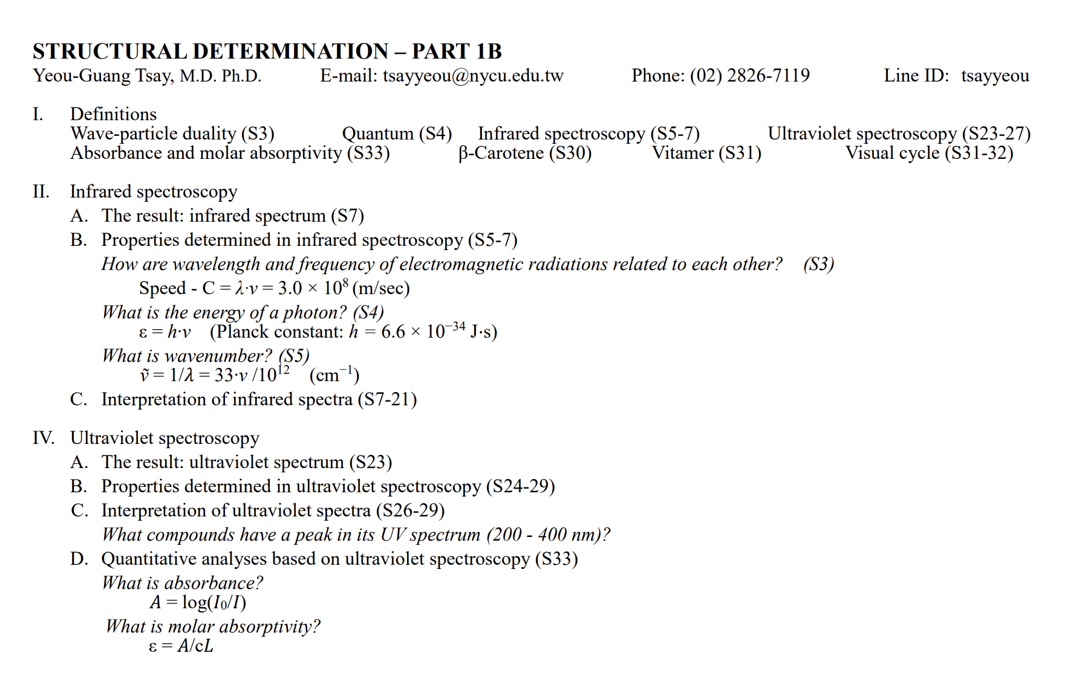
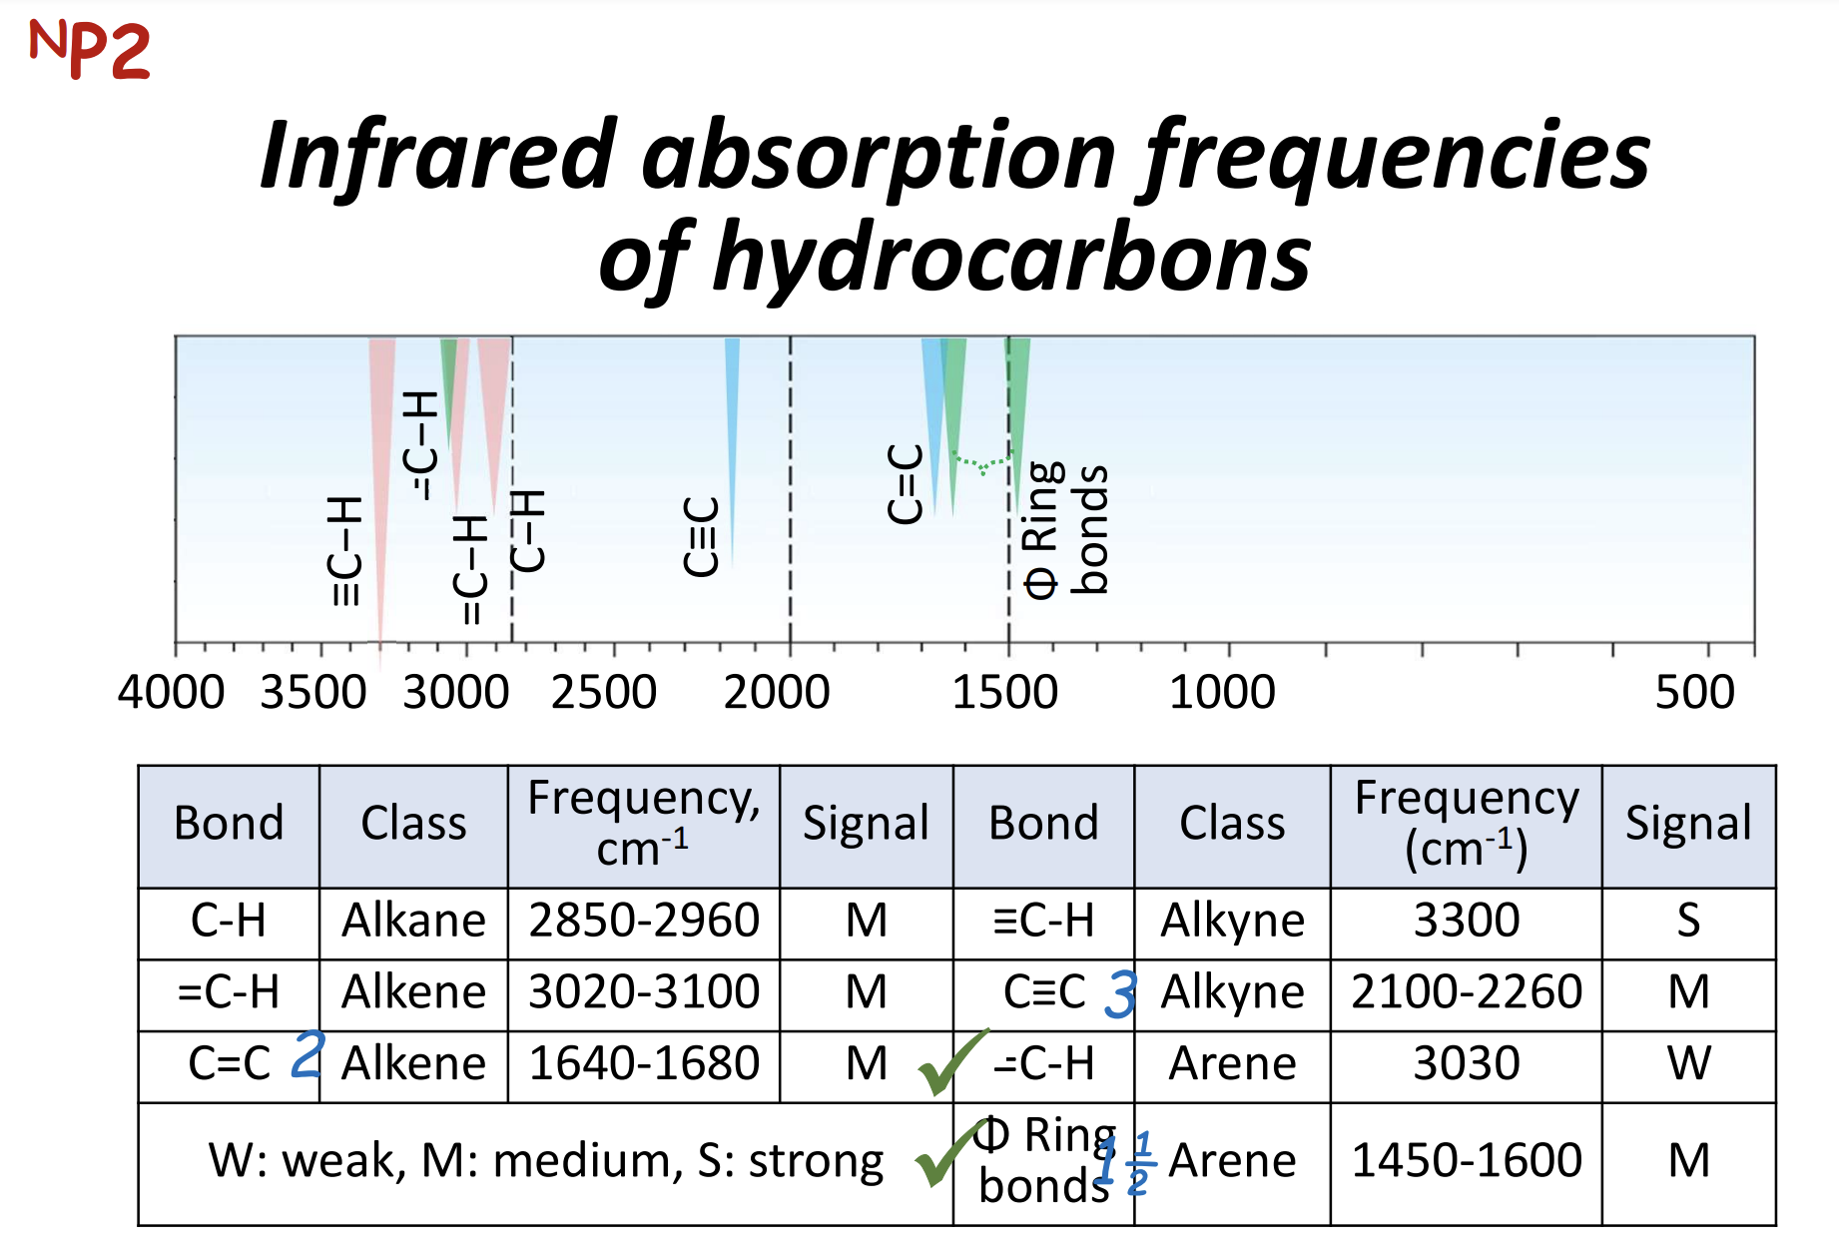
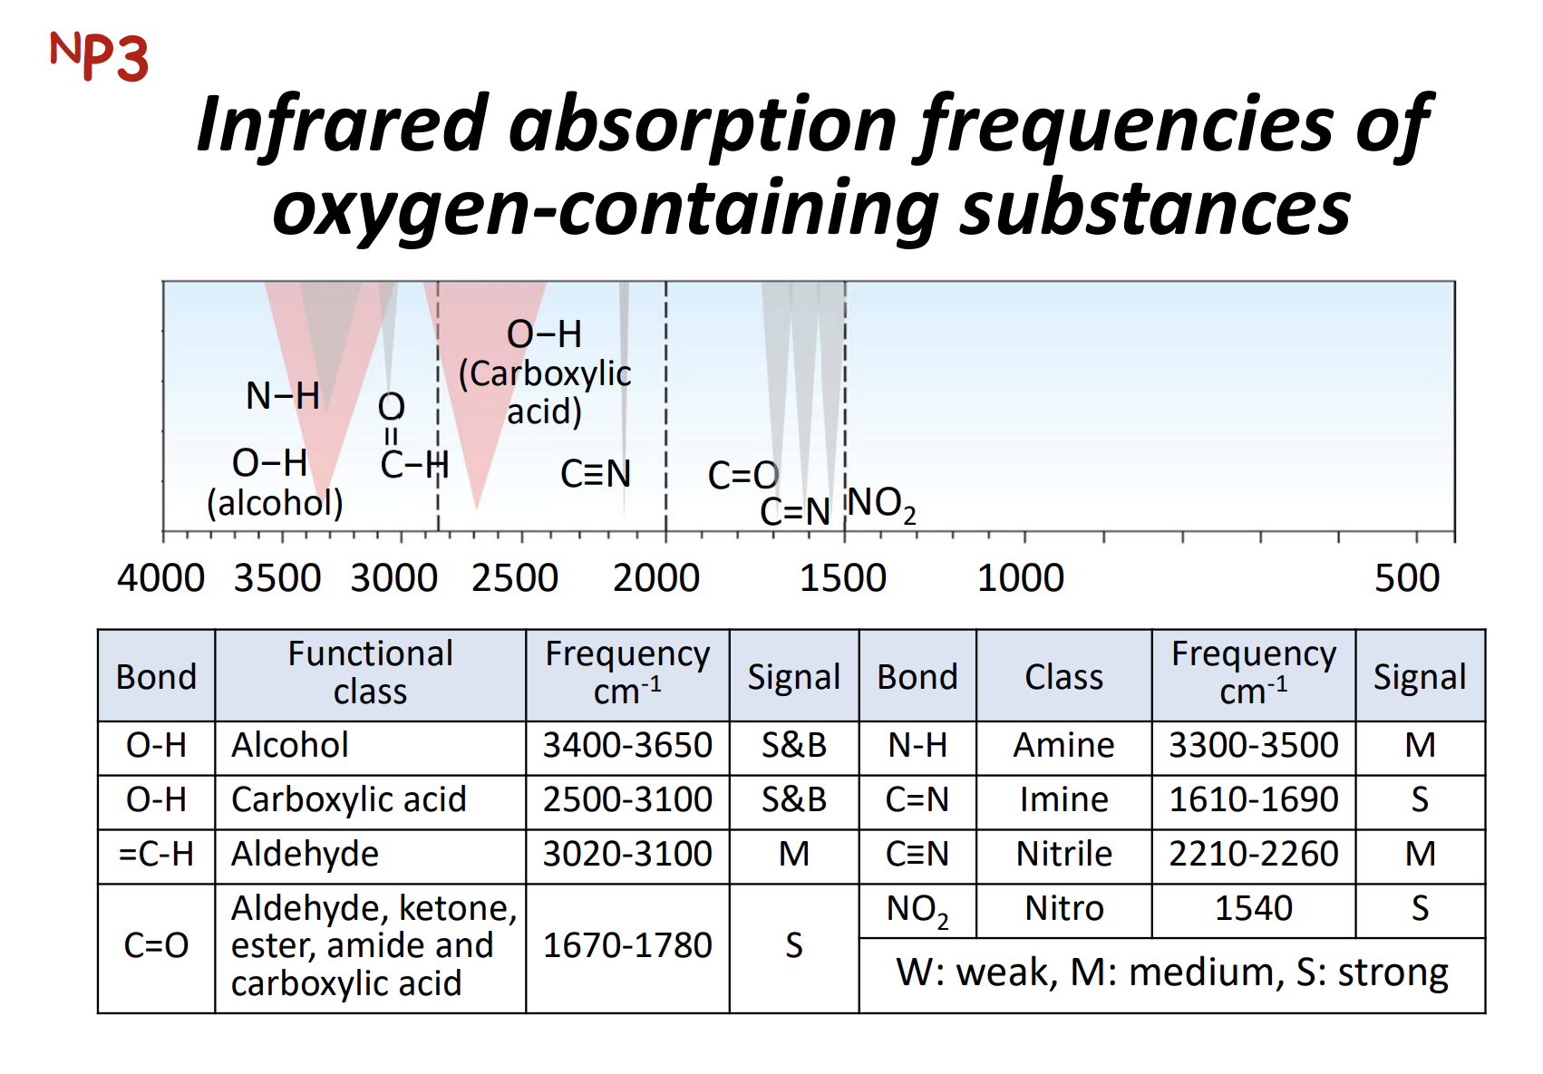
Structural determination – 1(B)
Yeou-Guang Tsay, M.D., Ph.D.
Institute of Biochemistry & Molecular Biology Biomedical Industrial Ph.D. Program Biomedical EMBA Program
What properties are examined in IR?
Notes:
這個章節將介紹兩個分析化學技術，UV和IR。在往下進行之前，還是提醒同學先下載講義，可以隨著影片 寫下 筆記。
(Click) 講義的第一頁是 這部分UV-IR課程的架構
(Click) 講義的第二、
(Click) 第三頁是 IR分析 常用的表 不必記 但要會查
考試時會附上這個表 方便查閱
好，我們開始，
(Click) 什麼是IR?

Slide 2
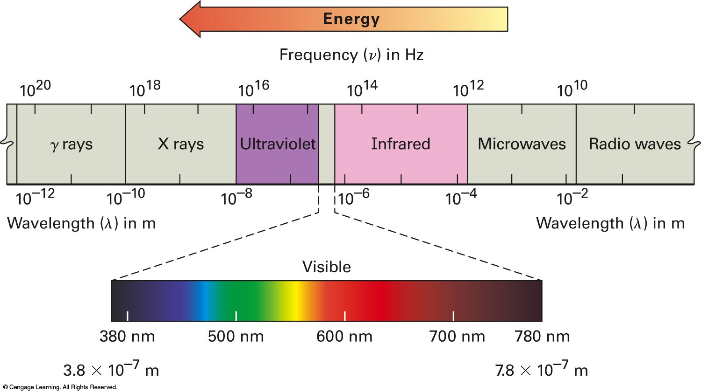
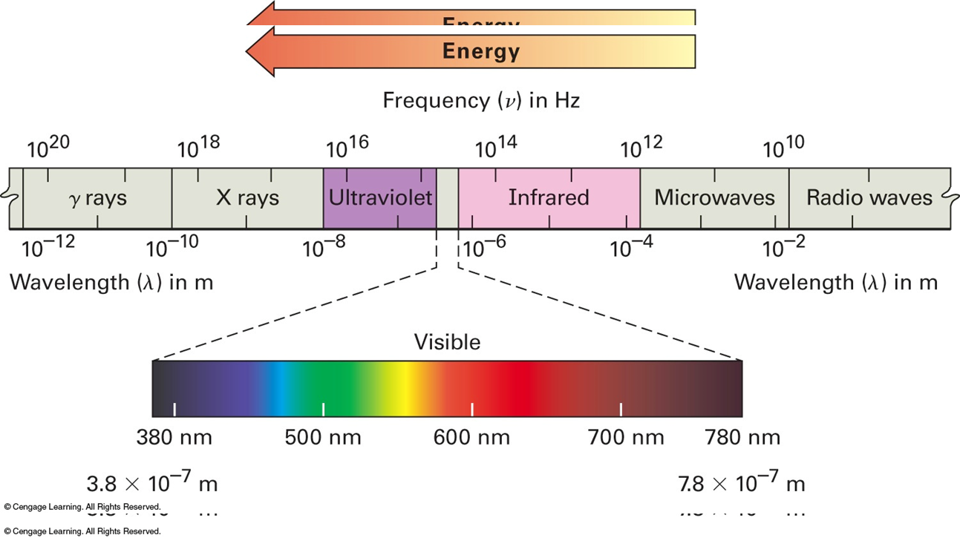
Spectroscopic analyses of organic compounds
Technique | Electromagnetic radiation | Structure
Infrared spectrometry | Infrared light | Covalent bonds
Ultraviolet spectroscopy | Ultraviolet light | σ–σ*, n–σ*, π–π*, n–π* transitions
Nuclear magnetic resonance spectroscopy | Radio wave | Atomic nuclei in magnetic field
Frequency (ν) in Hz
380 nm
780 nm
Wavelength (λ) in m
Notes:
(Click) 什麼是Infrared spectroscopy測量的電磁波範圍呢?
Infrared屬於電磁輻射Electromagnetic Radiation的一部分，
我們先看一下整個電磁波譜Electromagnetic spectrum的範圍。
在整個Electromagnetic spectrum的範圍，
可見光在接近中間的位置。波幅左邊的電磁波能量比較高，
(Click) 而能量跟電磁波的頻率ν成正比。
下面有另外一群數列，叫波長wave length，單位是Meter。
回到我們剛剛提的可見光，它的範圍，
(Click) 最短的波長是380 nm，
(Click) 最長的波長是780 nm，nano等於10的負9次方。
這三個波長範圍裡，
(Click) ultraviolet是在可見光的
(Click) 左邊能量最高，而
(Click) radio wave是在spectrum的最
(Click) 右邊 能量最低。
(Click) Infrared這個部分，緊鄰著可見光，
(Click) 在它的右邊 能量略低於可見光。Infrared的能量能發生什麼作用呢?它跟
(Click) 共價鍵震盪vibration 的頻率相當，所以吸收Infrared之後會造成covalent bond的vibration。

Slide 3
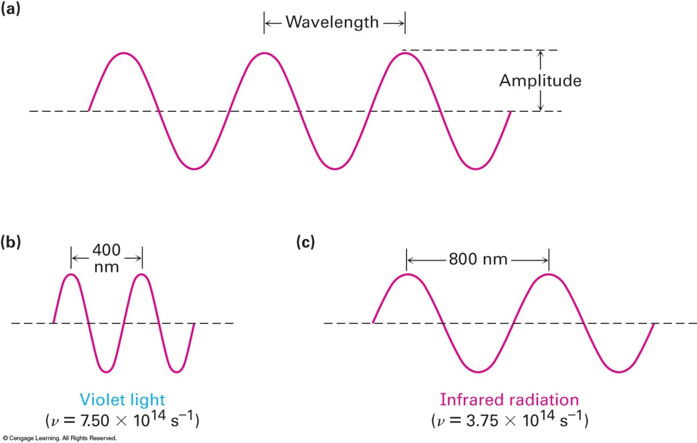
Properties of electromagnetic radiation – Wave-particle duality
Electromagnetic radiation has dual properties.
Wave properties - In homogeneous media, electromagnetic radiation is a transverse wave, meaning that its oscillations are perpendicular to the direction of energy transfer and travel
Wavelength (λ)
Amplitude
Light speed
C = λ∙ν = 2.998 × 10⁸ m/sec
Frequency (sec⁻¹ = Hz)
Particle properties - The particle of light has the name photon, like other particles such as the electron and proton. Thus, a photon is a single quantum of light
Notes:
電磁波都有兩種特性，第一個特性是
波的特性。甚麼是波?在一個均勻的介質當中，能量藉由
(Click) 上下擺動來傳遞能量，而上下擺動的方向跟能量
(Click) 行進的方向相互垂直，這是電磁波的特徵。
(Click) 一個來回擺動所行進的距離，運動長度稱為波長，
(Click) 擺動的大小稱為amplitude。
(Click) 電磁波的運動速度都是光速，而光速c等於波長λ和頻率ν的乘積。光速的大小是3乘以10的8次方meter per second，
(Click) 頻率 ν的單位是Hz，定義成一秒鐘來回擺動的次數。
(Click) 電磁波的第二個特性是particle，
光子就是典型的particle。電磁波和光子既然是粒子
就可以一個一個計數，屬的時候就有個基本的單位，
(Click) 叫做quantum。一個光子就是一個光的quantum量子
(Click) 電磁波都有wave跟particle的雙重特性。稱為
(Click) Wave-particle duality

Slide 4
Quantum (plural: quanta)
The minimum amount of any physical property involved in an interaction. This means that the magnitude of the physical property can take on only discrete values consisting of integer multiples of one quantum.
Frequency (sec⁻¹ = Hz)
Wavelength (λ)
A photon, or any other form of electromagnetic radiation, has the quantum of energy (ε) that is in direct proportional to its frequency (ν)
ε = h∙ν
Planck constant
6.62607015 × 10⁻³⁴ J⋅s
E = N_{A} × ε = 4 × 10⁻¹⁰ ∙ ν (J⋅s/mol)
Notes:
繼續介紹quantum的概念，
(Click) 它的複數是quanta。
對於任何參與交互作用的物理特性，只要這個特性的大小，都是
(Click) 某個最小值的整數倍乘積的話，這個最小值就稱為quantum。例如光照射所帶來的能量，都是以光子基本單位的整數乘績，因為光子就是光的量子quantum；電磁輻射投射所帶來能量，同樣的，也是以電磁波量子為子基本單位的整數乘績。換句話說 quantums 就是計量單位的概念。
(Click) 光子或一個電磁波量子所攜帶的能量，
(Click) episilon跟它的
(Click) 頻率NEW 成正比。
(Click) 計算的時候要乘上Planck constant，
Planck constant的大小是6.6乘以10的負34次方。計算一下
(Click) 一莫爾的電磁波量子的能量，要把Planck constant乘上Avogadro's number，得到的就是
(Click) 4乘以10的負10次方。把這個數字乘上頻率ν，就是一默爾的電磁波量子的能量。

Slide 5
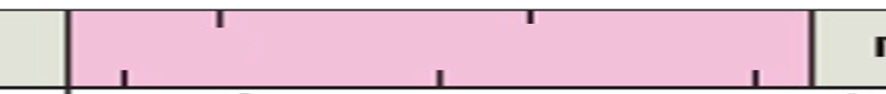

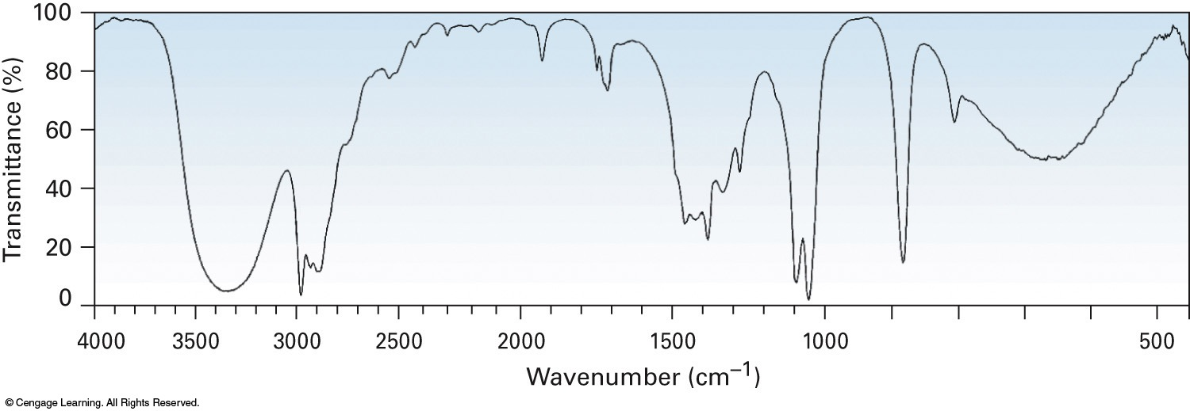
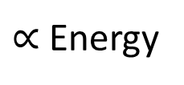
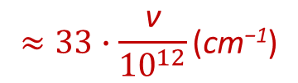
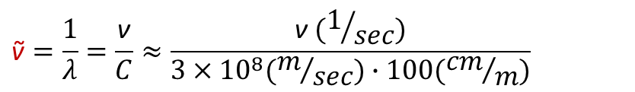

Infrared spectroscopy
$$\text{ṽ}=\frac{1}{λ}=\frac{\text{ν}}{C}≈\frac{\text{ν} (1/{sec})}{3×{10}^{8}(m/{sec})∙100({cm}/m)}$$
$$≈33∙\frac{\text{ν}}{{10}^{12}}\text{(}\text{cm}\text{−1}\text{)}$$
(ν; sec⁻¹ = Hz)
Frequency
(3333)
10¹⁴
(333)
10¹³
(33)
10¹²
$∝$ Energy
Near
Far
10⁻⁶
10⁻⁵
10⁻⁴
Wavelength (λ; m)
100
80
60
Transmittance (%)
40
20
CH₃OH
0
4000
3500
3000
2500
2000
1500
1000
500
100% at top
Wavenumber (ṽ; cm⁻¹)
$∝$Frequency
What structures absorb the energy in IR?
Notes:
接下來講解如何看懂一張Infrared spectrum，
下面是一張典型的Infrared光譜。先看一下它的橫軸，
(Click) 橫軸是wave number，單位是cm的負1次方，1公分有幾個波的意思。它會反比於wavelength，
(Click) 也就正比於frequency，因此
(Click) 數字越大能量應該就越高。看一下它的縱軸，縱軸是transmittance，
(Click) 通過率下面是0，上面是100。
(Click) 再看一下IR光譜在整個電磁波譜的位置。
(Click) 波譜下面的數列是wavelength，
(Click) 上面的數列是frequency。所以應該可以從frequency來轉化成wave number，怎麼算呢?
(Click)既然wave number是wavelength的倒數，它就等於ν over c (ν/c)。
(Click) 所以這邊算出NEW 跟的wave number之間的轉換的公式。
(Click) 所以當頻率是10的12次方的時候，wave number就是33。頻率是10的13次方，wave number就是333。頻率是10的14次方wave number就是3333。看一下下面的IR光譜，它的大小。從左邊的4000到右邊的500，所以IR光譜應該是
(Click) 整個IR範圍左半邊的這一塊。
在IR光譜的左邊還有一小塊叫
(Click) near Infrared，在它的右邊有比較大的一塊叫far Infrared。接
下來會介紹
(Click)什麼樣的結構會吸收IR能量呢?

Slide 6
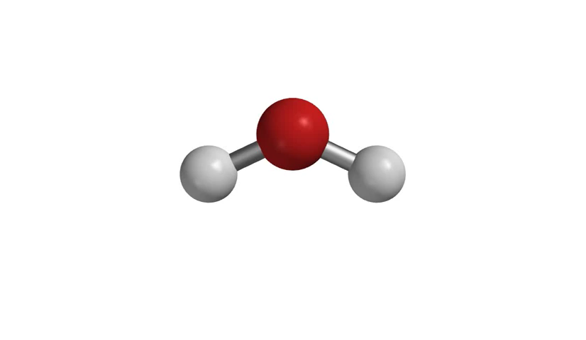
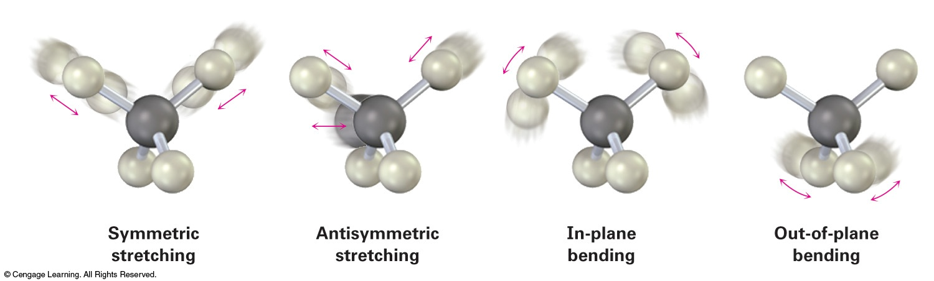
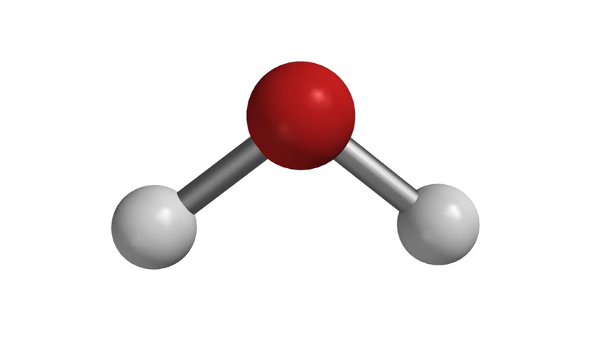
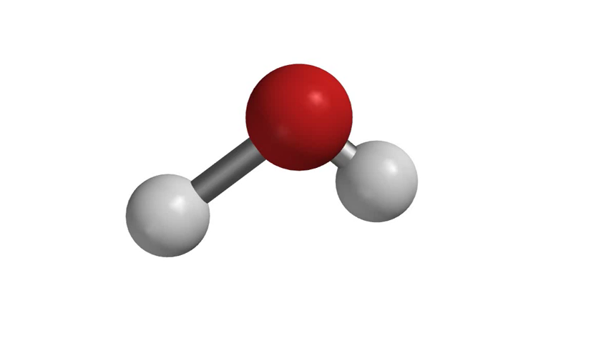
The absorption of infrared quanta causes vibration of covalent bonds
Upon absorption of the infrared radiation of a specific frequency, molecules stretch or bend if the frequency of the radiation matches the frequency of the vibration
Symmetric stretching
Antisymmetric stretching
In-plane bending
Out-of-plane bending
How do we interpret the IR spectra?
Notes:
剛剛有稍微介紹，IR會
(Click) 造成covalent bond的vibration，這是物質的一種特性。當結構vibration的頻率和加入的電磁波的頻率
(Click) 相當的時候，照射的電磁波就可以造成結構的vibration。
震盪運動的方式有
(Click) stretch，例如
(Click) symmetric stretching。共價鍵一伸一縮的震盪，兩邊一致，所以叫做symmetric。也有
(Click) antisymmetric stretching，兩側的震盪剛好相反，所以叫做antisymmetric。另外一大類運動叫
(Click) bending，可以看成是鍵角的變大變小。
(Click) 在分子的平面，鍵角忽大忽小，我們叫in-plane bending。
如果和分子的平面垂直，就叫
(Click) out-of-plane bending。
(Click) 接下來繼續介紹IR光譜的判讀原則。

Slide 7
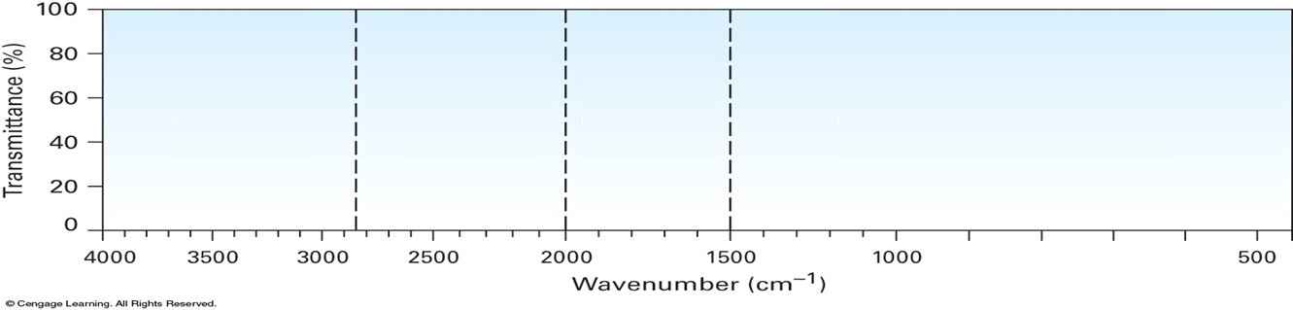
Interpret infrared spectra
Most functional groups have characteristic IR absorption bands that do not change from one compound to another
2850
2000
1500
100
80
O−H
N−H
C−H
C=O
C=N
C=C
60
C≡N
C≡C
Fingerprint
Transmittance (%)
40
20
CH₃OH
0
4000
3500
3000
2500
2000
1500
1000
500
Wavenumber (ṽ; cm⁻¹)
Notes:
先注意看一下它的橫軸的坐標值
被分割成了幾個線性坐標區域。例如
(Click) 1000和500之間是線性的，
(Click) 2000和1000之間是線性的，
(Click) 2500和2000之間是線性的，4000和2500之間是線性的。不同廠商做的儀器，線性區域分割的方式會有些差異。現在把光譜分成幾個區域來做解釋。小於1500的區域叫
(Click) fingerprint，和質譜的概念一樣。Fingerprint的部分無法做推演，所以通常我們不看這個區域。
(Click) 2000到1500之間的區域，
(Click) 是CO、CN、CC雙鍵vibration所吸收的能量。
(Click) 2850到2000之間的區域，
(Click) 是CN、CC、triple-bond vibration所吸收的能量。
(Click) 最後4000到2800之間，是OH、NH、CH vibration所吸收的能量。這裡其實根據一個重要的原則，
(Click) functional group不會因為在化合物的位置不一樣，也不會因為它旁邊的原子不一樣而改變它的IR吸收特性。

Slide 8
^{N}P2, ^{N}P3
Infrared absorption frequencies in organic chemistry
=C−H
C=C
Φ Ring bonds
≡C−H
C−H
C≡C
=C−H
O−H (Carboxylic acid)
N−H
C−H
O
O−H
(alcohol)
=
C≡N
C=O
C=N
NO₂
4000
3500
3000
2500
2000
1500
1000
500
Notes:
不同的functional group除了吸收的wave number峰值不一樣外，能吸收的wave number的範圍也是特色。
(Click) 像OH、NH就很寬。
(Click) CC、CN、triple-bond就很窄。再加上transmittance高低也可有特點。用倒三角的方式來呈現，其實可以看得更清楚，不同functional group訊號的特色，這樣做出來的表應該是更容易對照檢查。這裡的兩個表是老師特別設計的，算是獨創。考試的時候我會附上這兩張圖與對照表，不必背。

Slide 9
^{N}P2
Infrared absorption frequencies of hydrocarbons
✓
✓
✓
=C−H
C=C
Φ Ring bonds
≡C−H
C−H
C≡C
=C−H
4000
3500
3000
2500
2000
1500
1000
500
Group | Class | Frequency, cm⁻¹ | Signal | Group | Class | Frequency (cm⁻¹) | Signal
C-H | Alkane | 2850-2960 | M | ≡C-H | Alkyne | 3300 | S
=C-H | Alkene | 3020-3100 | M | C≡C | Alkyne | 2100-2260 | M
C=C | Alkene | 1640-1680 | M | =C-H | Arene | 3030 | W
W: weak, M: medium, S: strong |  |  |  | Φ Ring bonds | Arene | 1450-1600 | M
✓
✓
✓
✓
3
✓
2
Notes:
接下來仔細介紹
(Click) hydrocarbons他們IR的特色。介紹之前先教大家畫幾條重要的參考線。
(Click) 2850、
(Click) 1500、
(Click) 2000。接下來我們看
(Click) alkane C-H訊號，它就在參考線2850的左方。
(Click) 我們再看alkene，它上面的C-H訊號大約在3000左右。
(Click) 還有alkyne，它上面的C-H訊號約在3300左右。
(Click) CC double-bond訊號約在1650。
(Click) CC triple-bond訊號約在2200。除了alkyne上面的CH訊號屬於強訊號之外，其他的四個訊號都屬於中等訊號。下面我們開始看幾個實際的例子。

Slide 10
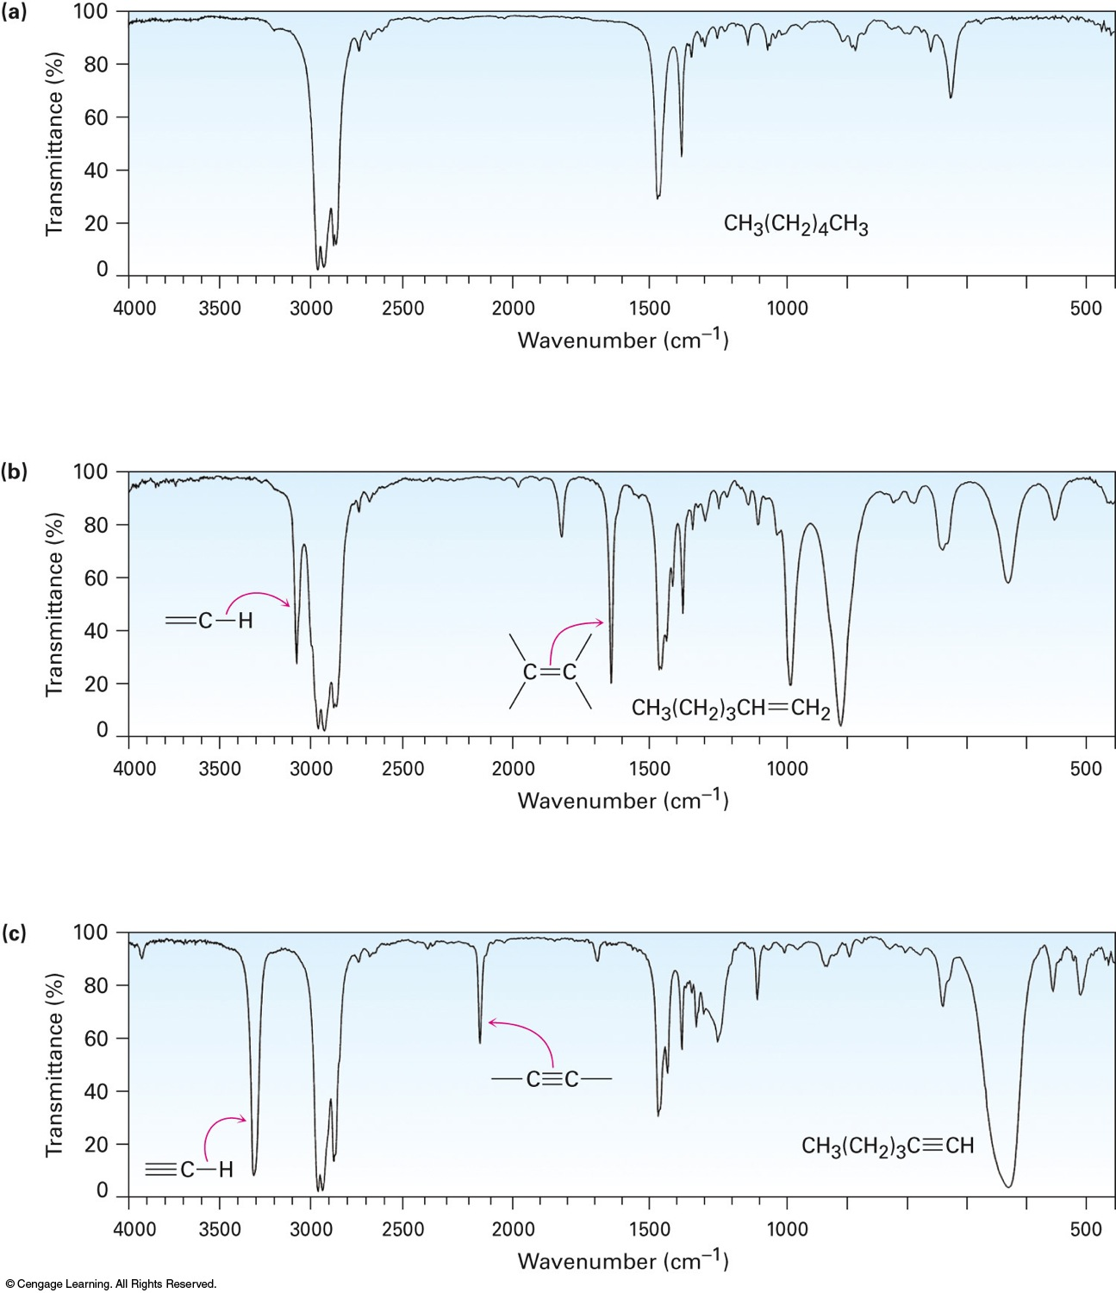
IR characteristics in alkane, alkene and alkyne
✓
80
-C-H
2850-2960
40
An alkane
CH₃(CH₂)₄CH₃
0
✓
✓
80
40
=C-H
C=C
An alkene
Transmittance (%)
3020-3100
1640-1680
CH₃(CH₂)₃CH=CH₂
0
✓
✓
80
40
≡C-H
2100-2260
An alkyne
3300
C≡C
CH₃(CH₂)₃C≡CH
0
4000
3500
3000
2500
2000
1500
1000
500
Wavenumber (ṽ; cm⁻¹)
Notes:
我們來比較
(Click) alkane、alkene跟alkyne訊號的差別。
這三張光譜分析物都是6個碳的hydrocarbons，
但從上到下分別是alkane、alkene跟alkyne。
看IR光譜之前別忘了先畫兩條輔助線，
(Click) 1500跟2850。
(Click) Alkane的訊號除了在2850和3000之間，SP3 carbon和hydrogen的訊號之外，沒有其他特別的訊號。
(Click) Alkene的訊號有CC double-bond的vibration約在1650左右，強度中等。
(Click) SP2 carbon-hydrogen的訊號略小於3100，強度中等。再來看看alkyne的訊號，
(Click) 有CC triple-bond的vibration，屬於弱的訊號。
(Click) SP carbon、hydrogen的訊號約略在3300，屬於強訊號。
考試的時候只要會查表，不需要記得這些細節。

Slide 11
^{N}P2
Infrared absorption frequencies of hydrocarbons
=C−H
C=C
Φ Ring bonds
≡C−H
C−H
C≡C
=C−H
4000
3500
3000
2500
2000
1500
1000
500
Bond | Class | Frequency, cm⁻¹ | Signal | Bond | Class | Frequency (cm⁻¹) | Signal
C-H | Alkane | 2850-2960 | M | ≡C-H | Alkyne | 3300 | S
=C-H | Alkene | 3020-3100 | M | C≡C | Alkyne | 2100-2260 | M
C=C | Alkene | 1640-1680 | M | =C-H | Arene | 3030 | W
W: weak, M: medium, S: strong |  |  |  | Φ Ring bonds | Arene | 1450-1600 | M
3
2
✓
✓
1½
Notes:
接下來介紹arenes訊號的特徵。首先是aromatic ring上面
(Click) SP2 carbon、hydrogen的訊號。它跟一般alkene的訊號很接近，但屬於弱的訊號。還有aromatic ring上
(Click) CC 一又二分之一 vibration的訊號。除了benzene之外，都會分裂成跨過1500的兩個中等訊號。

Slide 12
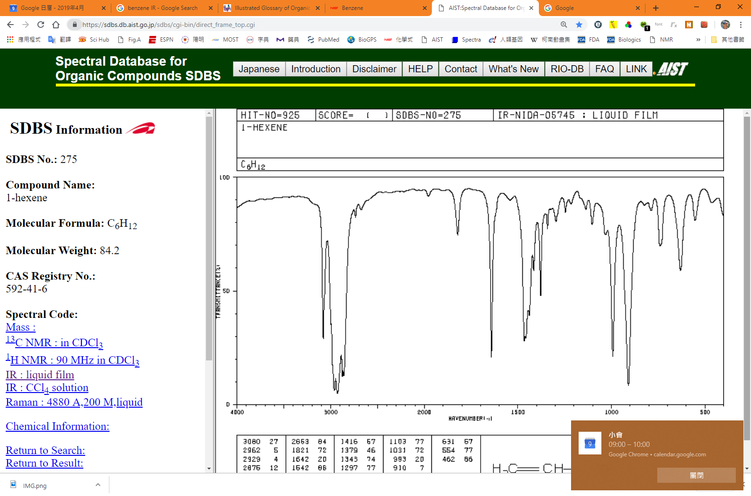
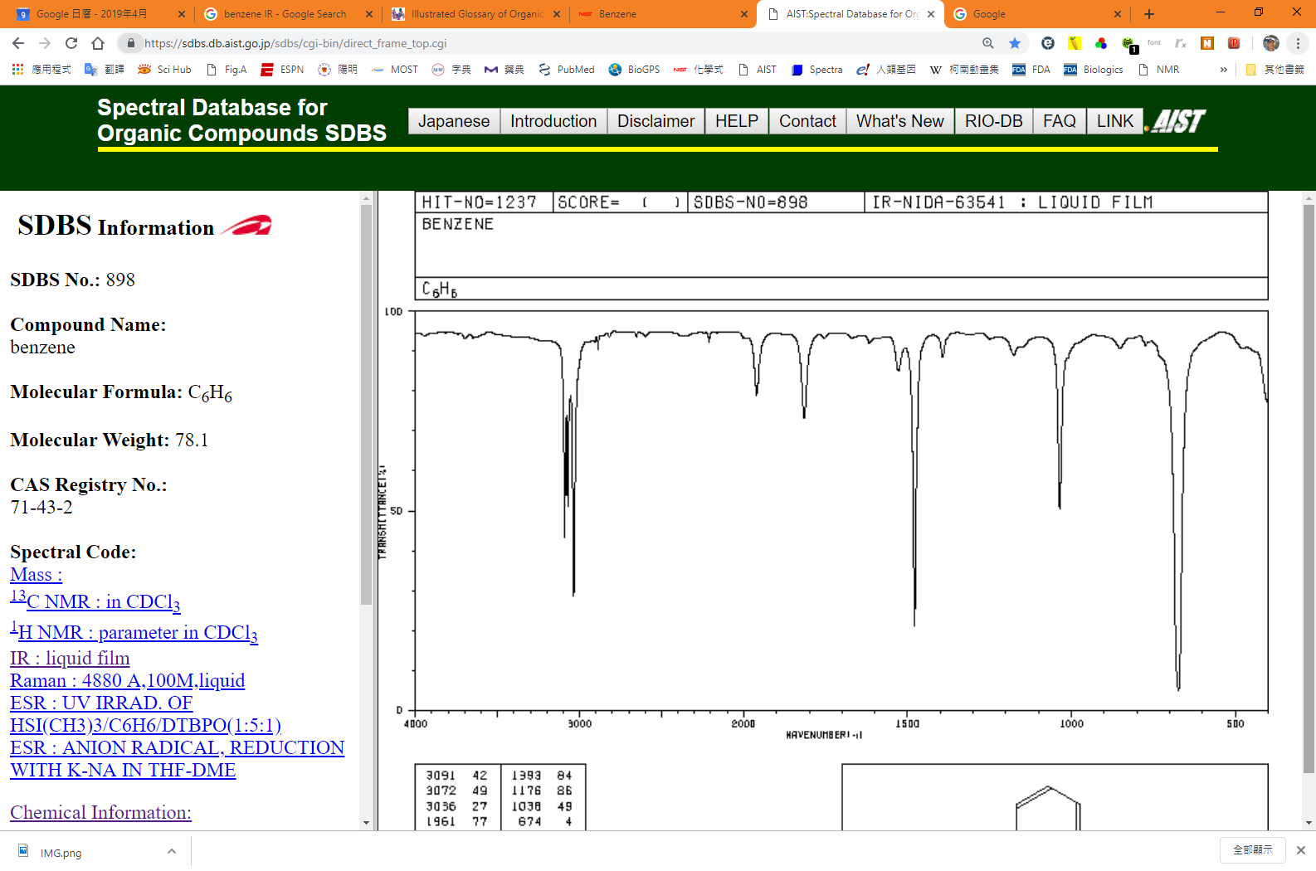
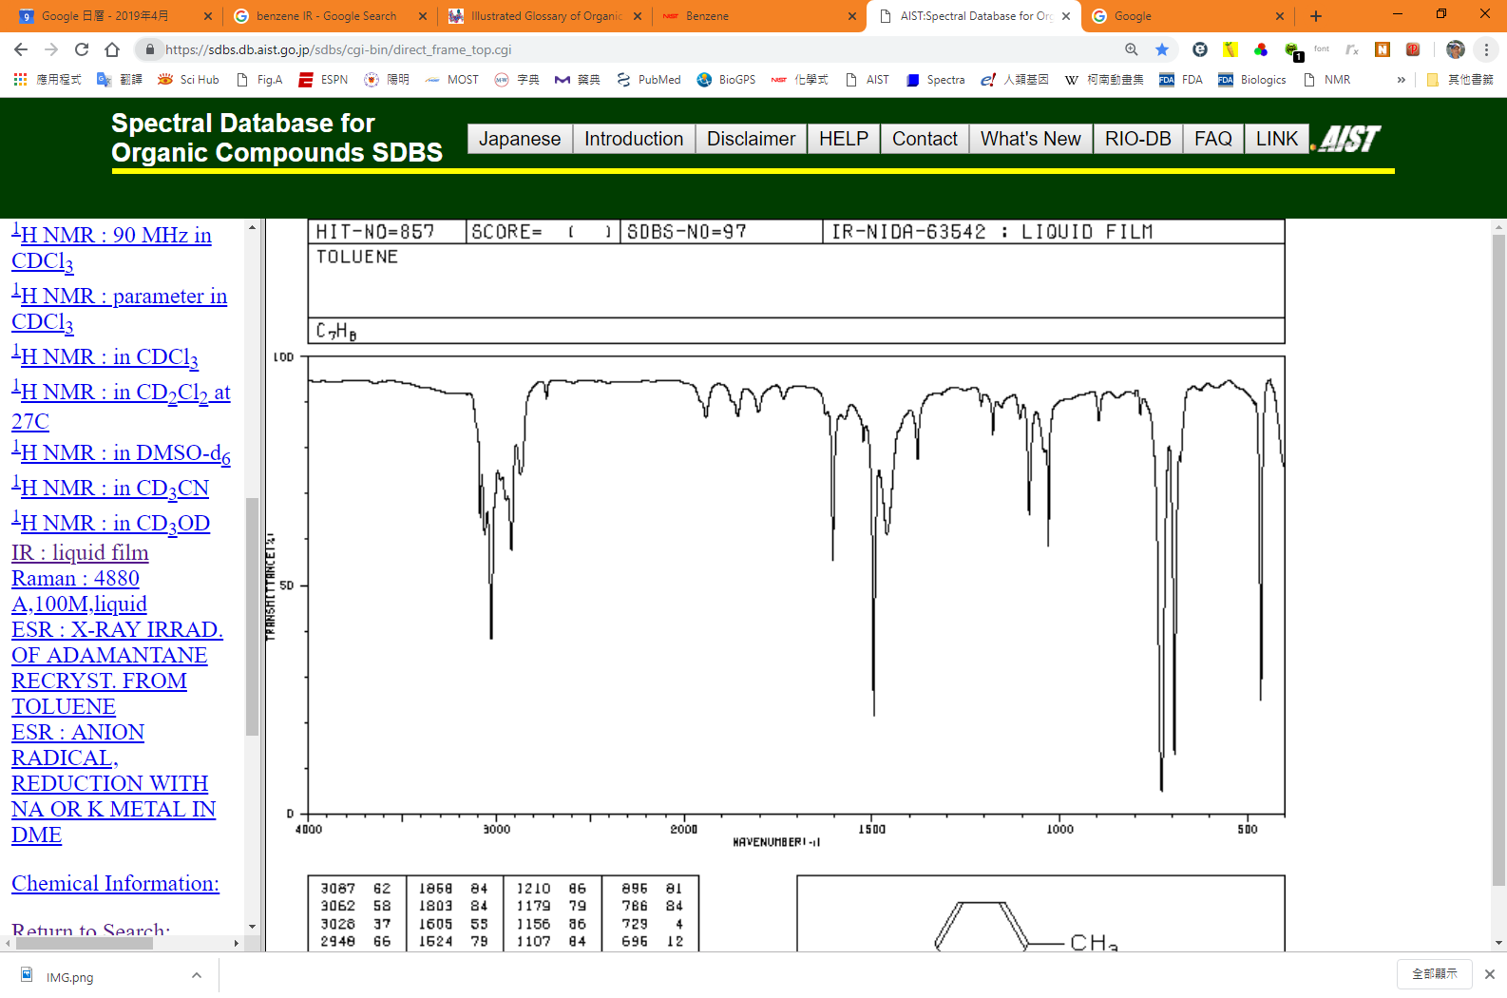
IR characteristics in arenes versus alkene
✓
✓
100
50
=C-H
C=C
3020-3100
1640-1680
CH₃(CH₂)₃CH=CH₂
0
✓
✓
100
Transmittance (%)
50
=C-H
Φ Ring bonds
C=C
C₆H₆ (Benzene)
3030
1450-1600
0
✓
✓
100
✓
50
=C-H
C=C
Φ Ring bonds
C=C
C₆H₅-CH₃ (Toluene)
3030
1450-1600
0
4000
3500
3000
2500
2000
1500
1000
500
Wavenumber (ṽ; cm⁻¹)
Notes:
我們看看實際的光譜例子。最上面是剛剛看過的alkene IR光譜。輔助線已經先畫好，
(Click) 上面是benzene，下面是toluene。
(Click) 先看到benzene ring裡面CC bond vibration的訊號，它在1500左右。
(Click) SP2 carbon、hydrogen訊號屬於弱訊號。下面toluene
(Click) ring分裂成跨過1500的兩個中等訊號。
(Click) SP2 carbon、hydrogen訊號屬於弱訊號，跟benzene沒有太大的差別。

Slide 13
Infrared absorption frequencies of oxygen-containing substances
^{N}P3
O−H (Carboxylic acid)
N−H
C−H
O
O−H
(alcohol)
=
C≡N
C=O
C=N
NO₂
4000
3500
3000
2500
2000
1500
1000
500
Bond | Functional class | Frequency cm⁻¹ | Signal | Bond | Class | Frequency cm⁻¹ | Signal
O-H | Alcohol | 3400-3650 | S&B | N-H | Amine | 3300-3500 | M
O-H | Carboxylic acid | 2500-3100 | S&B | C=N | Imine | 1610-1690 | S
=C-H | Aldehyde | 3020-3100 | M | C≡N | Nitrile | 2210-2260 | M
C=O | Aldehyde, ketone, ester, amide and carboxylic acid | 1670-1780 | S | NO₂ | Nitro | 1540 | S
 |  |  |  | W: weak, M: medium, S: strong
Notes:
也介紹含氧化物alcohol、aldehyde、ketone的IR光譜。先看
(Click) alcohol的OH vibration的峰值，它在3400到3600之間，屬於強的寬訊號。跟它很像的還有
(Click) carboxylic acid裡面的OH基。峰值通常出現在輔助線的右邊。

Slide 14
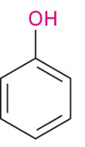
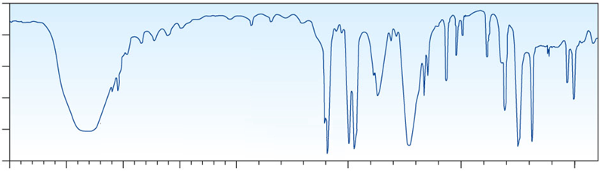
Infrared spectroscopy – phenol
3400~3650 cm⁻¹ (Strong, broad)
H-O stretching
✓
100
✓
✓
80
✓
60
Transmittance (%)
40
Φ Ring bonds
20
C=C
1450-1600
C=C
4000
3000
2000
1500
1000
500
Wavenumber
Notes:
看一下phenol的IR光譜，
(Click) OH強而寬的訊號很明顯，
(Click) ring bonds如預期的跨過1500的兩群訊號。
(Click) SP2 carbon、hydrogen的弱訊號埋在OH訊號裡面看不到。
(Click) 難得沒有SP3 carbon，所以在2900的位置沒有訊號。

Slide 15
Infrared spectroscopy – alcohol
H-O stretching
3400~3650 cm⁻¹ (Strong, broad)
100
80
60
Transmittance (%)
40
20
4000
3000
2000
1500
1000
500
Wavenumber
Notes:
這是cyclohexanol的IR光譜。
(Click) OH stretching的強而寬的訊號很明顯。
(Click) 會有SP3 carbon、hydrogen訊號，但在1500、2000之間沒有吸收的訊號。

Slide 16
Infrared absorption frequencies of oxygen-containing substances
^{N}P3
O−H (Carboxylic acid)
N−H
C−H
O
O−H
(alcohol)
=
C≡N
C=O
C=N
NO₂
4000
3500
3000
2500
2000
1500
1000
500
Bond | Functional class | Frequency cm⁻¹ | Signal | Bond | Class | Frequency cm⁻¹ | Signal
O-H | Alcohol | 3400-3650 | S&B | N-H | Amine | 3300-3500 | M
O-H | Carboxylic acid | 2500-3100 | S&B | C=N | Imine | 1610-1690 | S
=C-H | Aldehyde | 3020-3100 | M | C≡N | Nitrile | 2210-2260 | M
C=O | Aldehyde, ketone, ester, amide and carboxylic acid | 1670-1780 | S | NO₂ | Nitro | 1540 | S
 |  |  |  | W: weak, M: medium, S: strong
Notes:
Aldehyde跟ketone有兩個特別的訊號。首先是
(Click) aldehyde上面的碳氫鍵，其實跟之前提過的SP2 carbon、hydrogen訊號一模一樣。
(Click) CO double bond的訊號大約在1700左右，略在CC double bond的左方，但不一樣的是它屬於強訊號。

Slide 17
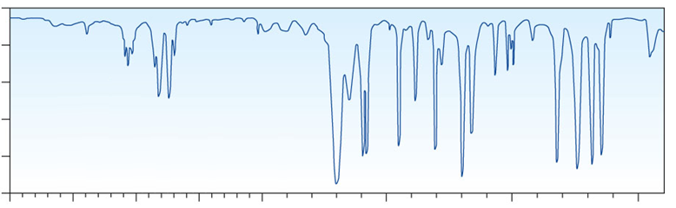
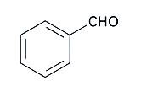
Infrared spectroscopy - aldehyde
100
✓
✓
✓
✓
80
sp2 C-H
60
3020-3100 cm⁻¹
Transmittance (%)
40
20
C=O
C=C
Φ Ring bonds
C=C
1670-1780
1450-1600
4000
3000
2000
1500
1000
500
Wavenumber
Notes:
這裡舉benzaldehyde當作例子。首先應該要有
(Click) SP2 carbon、hydrogen的訊號，但記得aldehyde上面的是中等訊號，
ring上面的是弱訊號，但位置相當。
(Click) 接下來應該要有CO double bond的強訊號，以及
(Click) benzene ring上面CC 一又二分之一鍵所造成的兩群訊號。

Slide 18
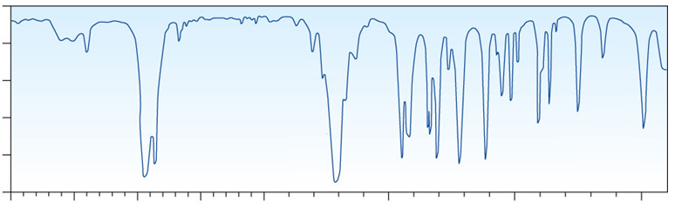
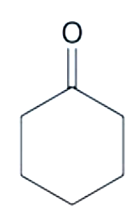
Infrared spectroscopy - ketone
100
✓
80
60
Transmittance (%)
40
20
C=O
1670-1780
4000
3000
2000
1500
1000
500
Wavenumber
Notes:
這 cyclohexanone的IR光譜，
有別於 aldehyde 看不到 SP2 carbon、hydrogen的訊號，，
(Click) CO double bond的強訊號是 唯一看得到的重要特徵。

Slide 19
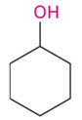
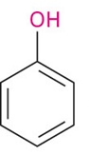
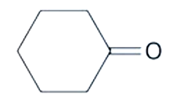
Infrared spectroscopy of alcohols, phenols, aldehydes and ketones
Φ Ring bonds
O-H
O-H
sp2 C-H
Φ Ring bonds
C=O
C=O
Notes:
把剛剛講過的含氧化物放在一起做個比較。應該還記得
(Click) OH的寬又強的訊號，
(Click) phenol也有這個訊號。
(Click) aldehyde、ketone都會有CO double bond的強訊號。
(Click) Phenol會有ring bonds的兩群訊號，benzaldehyde也會有
(Click) ring bonds的這兩群訊號。
(Click) SP2 carbon、hydrogen的訊號在benzaldehyde的IR光譜看得到。

Slide 20
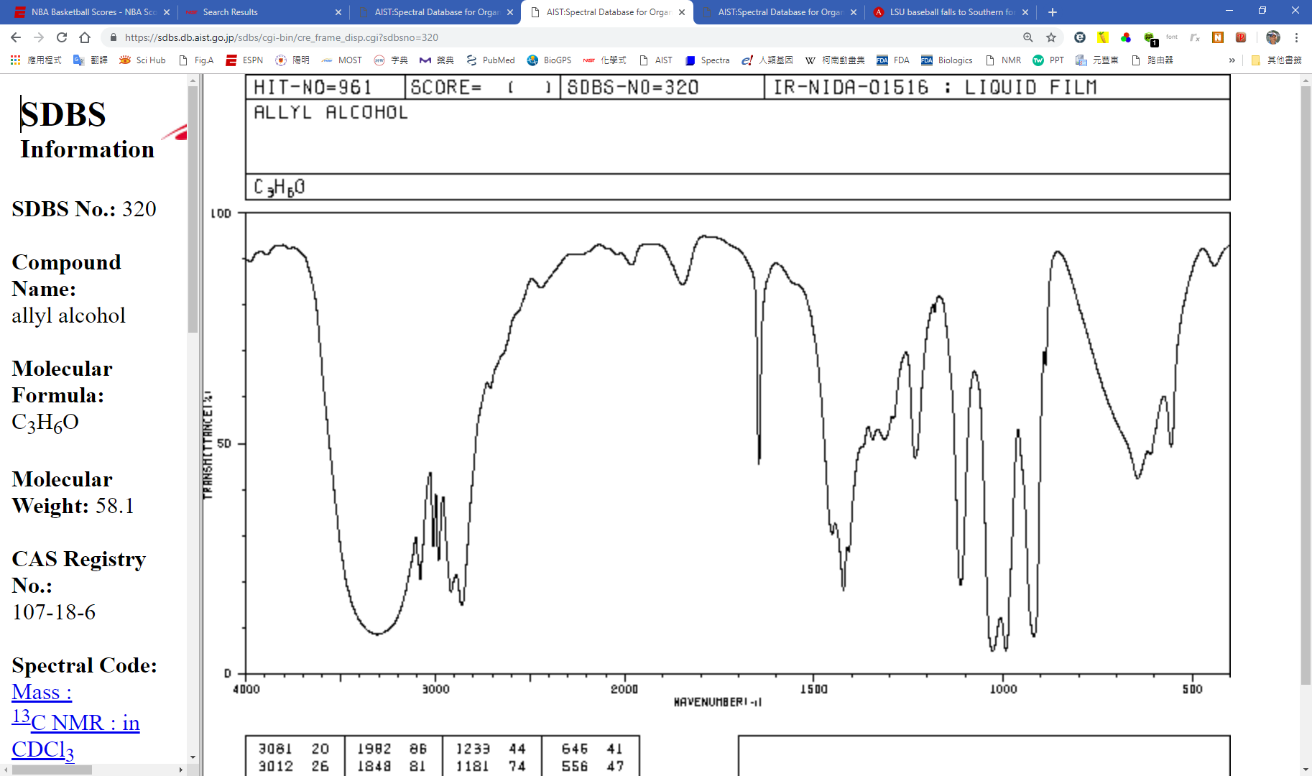
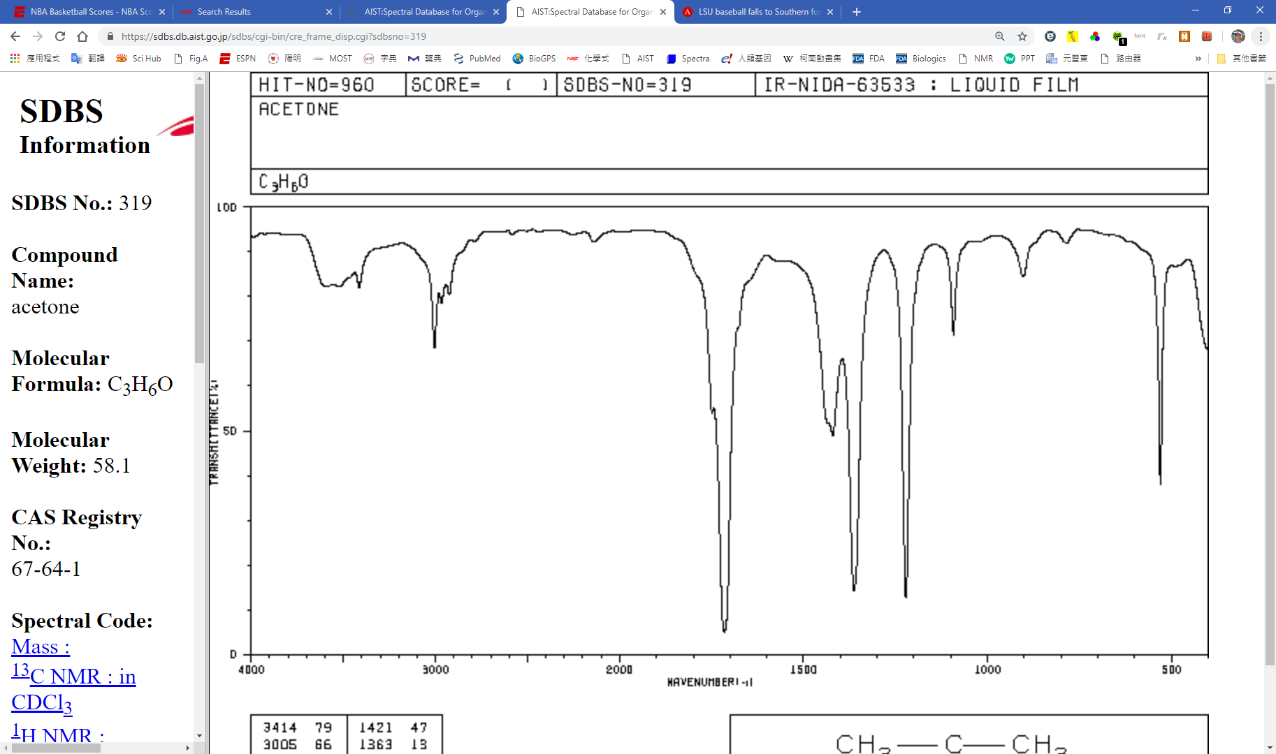
How to use infrared spectroscopy to distinguish two compounds with the same chemical formula C₃H₆O?
Acetone
CH₃COCH₃
Prop-2-en-1-ol
H₂C=CHCH₂OH
1640-1680
vs
1670-1780
3400-3650 (Broad)
100
50
Prop-2-en-1-ol
0
100
Transmittance (%)
50
Acetone
0
4000
3500
3000
2500
2000
1500
1000
500
Wavenumber (ṽ; cm⁻¹)
Notes:
下面示範怎麼使用IR來區分兩個同分異構物。他們的化學式都是C3H6O，由他們碳氫數目可以用一個雙鍵來解釋。一個是
(Click) acetone，雙鍵在CO group上，另外一個是
(Click) prop-2-en-1-ol，
(Click) 雙鍵在CC上面，另外帶了一個OH基。
(Click) 下面有兩張IR光譜圖，究竟各自對應哪個化合物呢?
(Click) 記得CO雙鍵的特徵嗎?它應該是
(Click) 落在2000到1500之間的強訊號，
(Click) 比較像下面這張的這個訊號。
(Click) CC雙鍵的訊號應該是中等強度的訊號，落在類似的區間，
但應該是上面這張圖的這個訊號。
(Click) 介在3000到3500之間，
(Click) OH應該要有一個強而寬的訊號，應該是上面這張圖的這個訊號。
所以上面這張圖應該是
(Click) prop-2-en-1-ol，下面這張
(Click) 自然是acetone。

Slide 21
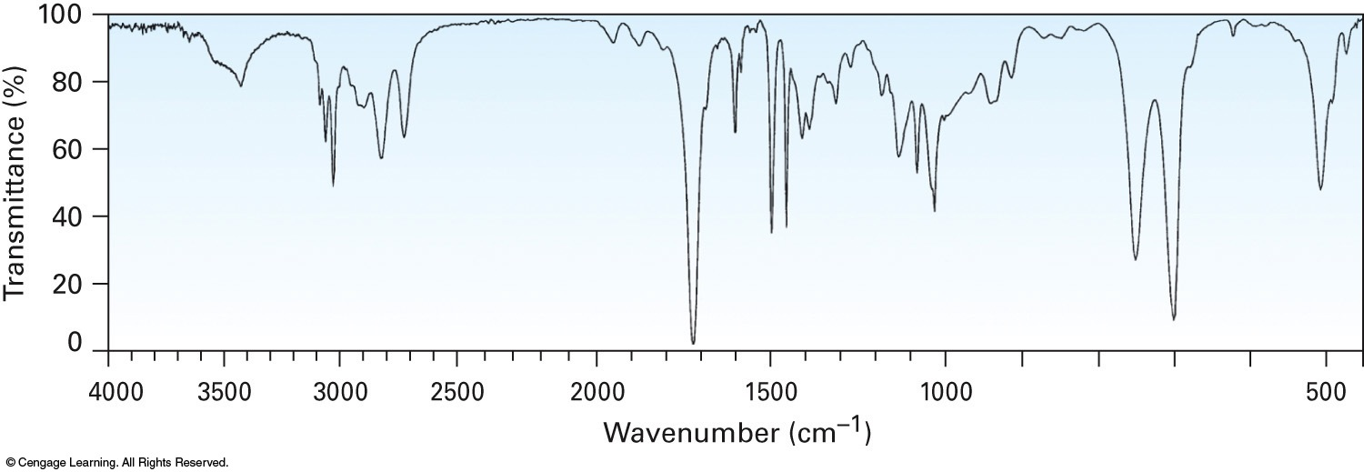
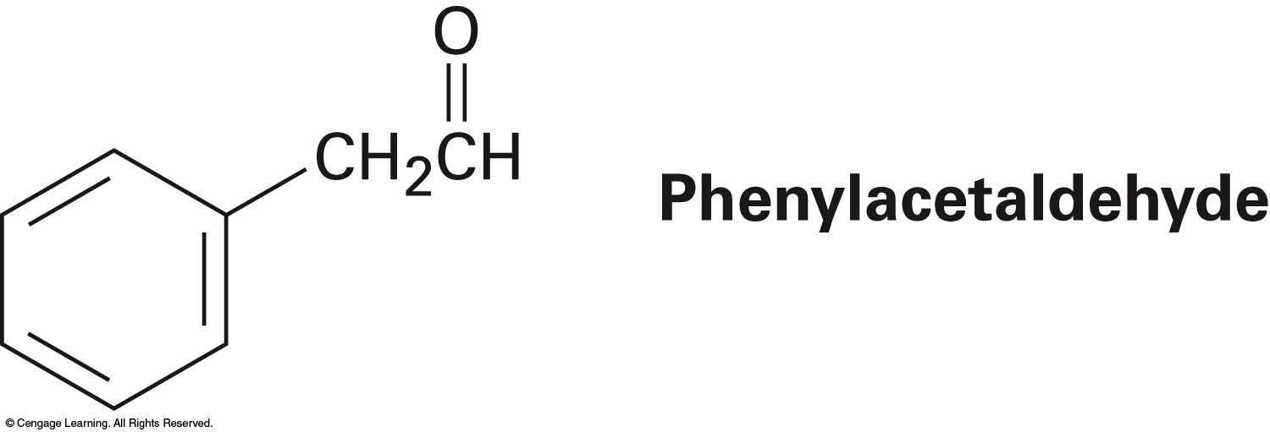
How to predict the structure based on infrared spectroscopy?
100
80
60
Φ Ring bonds
Transmittance (%)
40
sp2 C-H
Φ Ring bonds
20
C=O
Strong
0
4000
3500
3000
2500
2000
1500
1000
500
Wavenumber (ṽ; cm⁻¹)
The table will be given in my test. Learn how to find the needed info from the table
Aldehyde
Aromatic ring
Notes:
當拿到一個未知物，可以從它的IR圖來猜測它的化學結構的特徵。
(Click) 還是先畫上雙輔助線。
(Click) 有SP2 carbon hydrogen的訊號，SP3 carbon hydrogen訊號則相對弱。
(Click) 再加上有ring bonds的訊號，很可能有benzene ring的結構。
(Click) 1700的位置類似CO double bond的強訊號，
(Click) 但因為aldehyde的carbonyl carbon hydrogen的訊號，跟剛剛的SP2 carbon hydrogen訊號完全疊在一起，
其實沒辦法區分它究竟是aldehyde還是ketone。
(Click) 這個化合物是phenylacetaldehyde，
(Click) 的確有benzene ring，
(Click) 也帶有一個aldehyde group。但如果真的要用IR鑑定這個特定的化學結構，
(Click) 可以用fingerprint的區域去比對database，就可以找出答案。
(Click) 再提醒一次，期中考的時候重要的表格都會附給大家，學會查表就好，不必硬要把它背下來。

Slide 22
Spectroscopic analyses of organic compounds
= S2
Technique | Electromagnetic radiation | Structure
Infrared spectrometry | Infrared light | Covalent bonds
Ultraviolet spectroscopy | Ultraviolet light | σ–σ*, n–σ*, π–π*, n–π* transitions
Nuclear magnetic resonance spectroscopy | Radio wave | Atomic nuclei in magnetic field
Frequency (ν) in Hz
380 nm
780 nm
Wavelength (λ) in m
Notes:
下面這個部分介紹Ultraviolet Spectroscopy。
(Click) Ultraviolet在電磁波譜的位置，就在可見光的左邊，所以能量比可見光高。
吸收的能量，可以讓在bonding orbital或non-bonding orbital的電子，
轉到anti-bonding orbital。還記得star這個符號代表anti-bonding orbital。

Slide 23
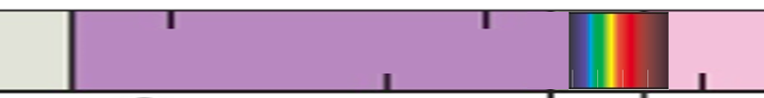
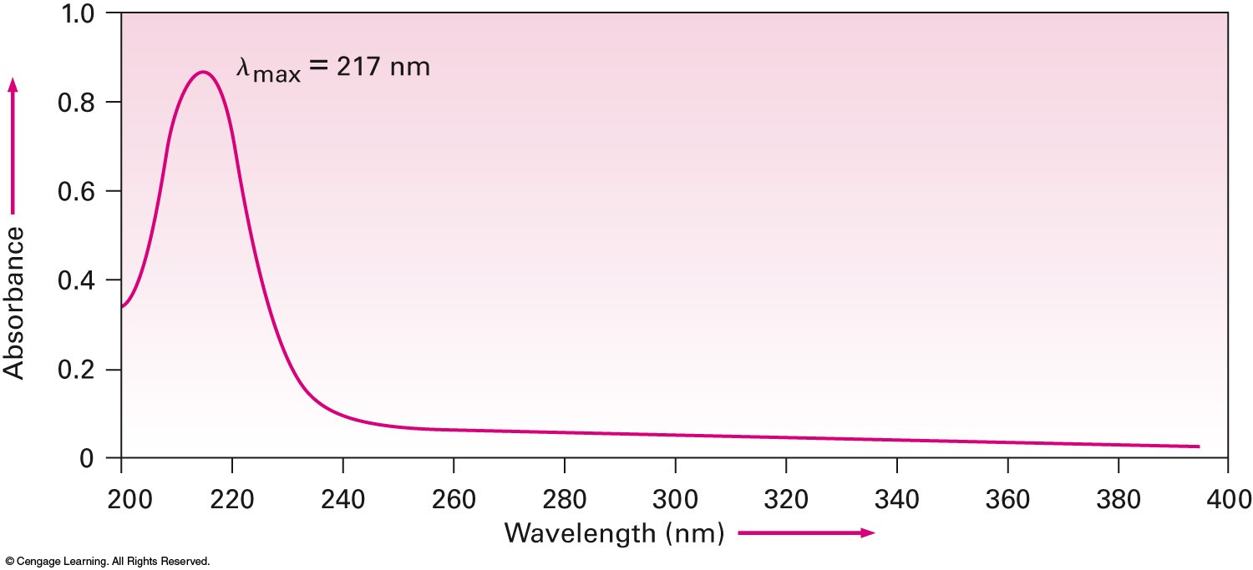
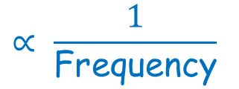
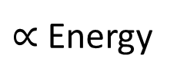
Ultraviolet spectroscopy
(ν; sec⁻¹ = Hz)
Frequency
10¹⁶
10¹⁵
10¹⁴
$∝$ Energy
Ultraviolet
10⁻⁸
10⁻⁷
10⁻⁶
Wavelength (λ; m)
1.0
UV
Vis
0.8
λ_{max} = 217 nm
0.6
Conjugated diene
Absorbance
CH₂=CH-CH=CH₂
0.4
0.2
(Buta-1,3-diene)
0.0
200
220
240
260
280
300
320
340
360
380
400
0 at bottom
>200 nm
Wavelength (nm)
$$∝ \frac{1}{\text{Frequency}}$$
What compounds have a peak in the UV spectrum?
Notes:
這裡是一張典型的UV吸收光譜，縱軸是absorbance，
(Click) 原點在下方，
(Click) 橫軸是wavelength波長，
(Click) 因為和頻率成反比，所以
(Click) 波長愈短，能量愈高。
(Click) 那麼UV光譜在整個電磁波譜的什麼位置?
(Click) 我們一般測量從200 nm到400 nm的範圍，
(Click) 放回電磁波譜 測量的指示UV的範圍右端 和可見光相鄰的部分，
以及一小部分的可見光。吸收波峰一般很寬，我們會以λ max來代表。
(Click) 像這張圖是conjugated diene，buta-1,3-diene的吸收光譜，
(Click) λ max就是217 nm。這裡稍微注意一下，有些考題會問，
(Click) 在UV吸收光譜中 哪個化合物會有峰值?
(Click) 我們就是拿200 nm當作一個標準。

Slide 24
Ultraviolet spectroscopy
Ultraviolet spectroscopy refers to absorption spectroscopy or reflectance spectroscopy in part of the ultraviolet spectral regions. In this region of the electromagnetic spectrum, atoms and molecules undergo electronic transitions. Absorption spectroscopy measures transitions from the ground state to the excited state.
Molecules containing bonding (σ- and π-electrons) or non-bonding electrons (n-electrons) can absorb energy in the form of ultraviolet to excite these electrons to higher anti-bonding molecular orbitals.
The more easily excited the electrons, (i.e. lower energy gap between the HOMO and the LUMO), the longer the wavelength of light it can absorb
Highest Occupied MO
Lowest Unoccupied MO
What properties are examined in UV-Vis?
Energy gap between HOMO and LUMO
Notes:
(Click) Ultraviolet spectroscopy是一種吸收光譜，原子或分子裡的
(Click) 電子會吸收紫外光，從
(Click) ground state轉換到
(Click) excited state。
(Click) 像在有機分子裡通常是bonding orbital裡面的電子，像是
(Click) σ bond的電子，或是
(Click) π bond的電子，或是long-paired electrons，也叫做non-bonding electrons，
(Click) 或 n electrons，吸收紫外光的能量後，跑到
(Click) anti-bonding molecular orbital裡面去。通常是
(Click) highest occupied MO，簡稱
(Click) HOMO裡的電子，吸收能量後，
(Click) 跑到lowest unoccupied MO，簡稱LUMO。HOMO-LUMO之間能量差越小，所吸收的波長就越長。
(Click) 如果問UV spectroscopy究竟在檢查什麼?
(Click) 它在檢查有機物裡面HOMO跟LUMO之間的energy gap。

Slide 25
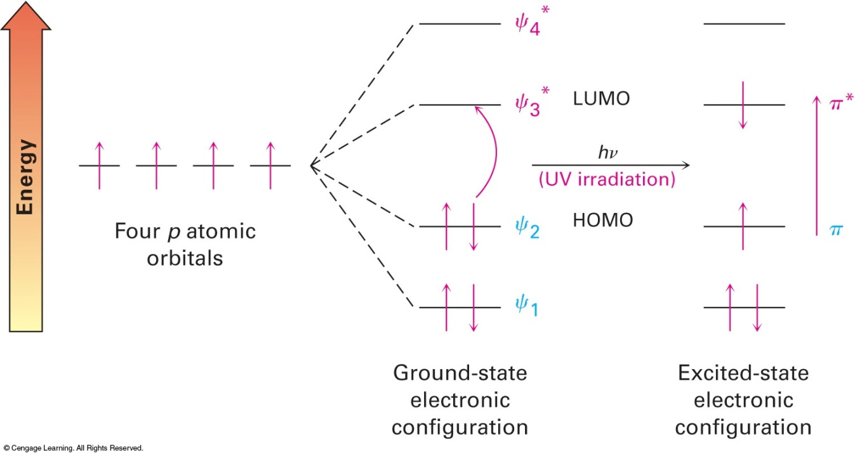
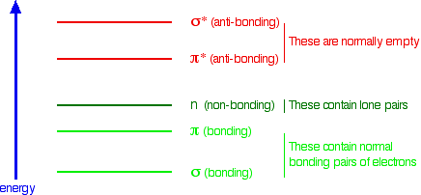
Various HOMO-LUMO transitions leading to ultraviolet absorption
^{N}P5
σ* (Antibonding)
π* (Antibonding)
^{N-, O-}
n (nonbonding)
π (bonding)
σ (bonding)
σ–σ* > n–σ* > π–π* > n–π*
Notes:
有哪些可能的 HOMO-LUMO transitions可以導致我們UV spectrum當中出現訊號呢?
先讓我們看看幾種bonding anti-bonding orbitals的位能高低。
(Click) 從下而上，σ bonding orbital，π bonding orbital，non-bonding orbital，注意n orbital比較偏π orbital這邊，π star anti-bonding orbital，σ star anti-bonding orbital。
(Click) 當化合物像是 alkanes 裡面只有σ bond的時候，σ orbital就是HOMO，
(Click) σ star就是LUMO，這是
(Click) 第一種HOMO-LUMO transition。如果這個化合物
(Click) 含有氧或氮，就會有
(Click) long-paired electrons，這是
(Click) n-σ star transition。當化合物有π bond的時候 代表有雙鍵 三鍵的化合物，
(Click) π orbital就是HOMO，
(Click) π star就是LUMO，π到π star是
(Click) 第三種transition。如果這個化合物含氮或氧，
(Click) 就會有電子在n orbital裡面，
(Click) n到π star是第四種transition。這四種transitions的energy gaps
(Click) 從左到右剛好從大到小。

Slide 26
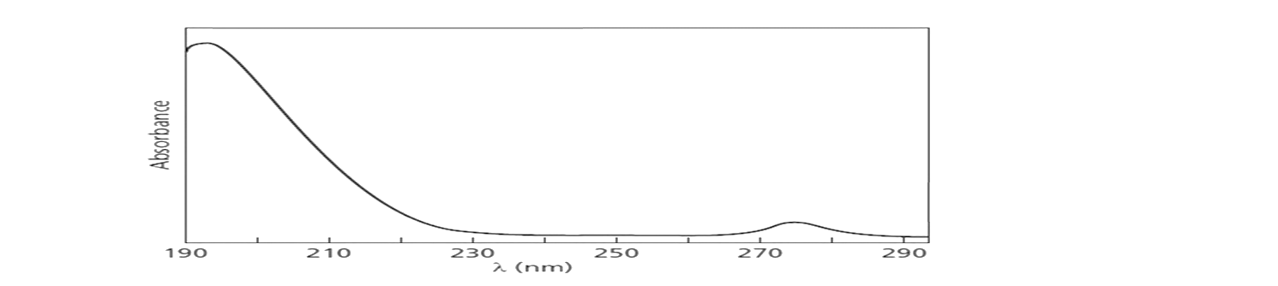
Ultraviolet spectroscopy of acetone
vs 165 nm for ethene
σ* (antibonding)
π* (antibonding)
n
195 nm
275 nm
:
:
n (nonbonding)
O
π (bonding)
σ + π
=
H₃CCCH₃
σ (bonding)
π–π*
n–π*
1.0
π–π* transition
0.8
Weak signal but quite distinct
λ_{max} = 195
0.6
Absorbance
0.4
λ_{max} = 275
0.2
n–π* transition
0.0
200
220
240
260
Wavelength (nm)
What structure can narrow the energy gap between HOMO and LUMO?
Notes:
我們拿一個例子來說明HOMO-LUMO transition。Acetone的CO之間有
(Click) σ bond也有π bond，因為有π bond，所以它的HOMO應該是
(Click) π bonding orbital，而LUMO就是
(Click) π star anti-bonding orbital，而π-π star transition就是它的HOMO-LUMO transition。在UV spectrum裡面會有一個吸收峰，
(Click) λ max是195 nm，
(Click) 和ethene的165nm來做比較，它的波長比較長，代表energy gap比較小。Acetone是含氧的化合物，
(Click) 有兩對long-paired electrons，落在
(Click) non-bonding orbitals裡面，
(Click) 會有n-π star transition。在UV吸收光譜中會看到
(Click) λ max是275nm的吸收峰。n-π star transition
(Click) 雖然不強，但對於CO group的分析來講有比較好的鑑別力。
(Click) 讓我們再回來討論π-π star transition的問題，有什麼樣的結構可以縮短HOMO-LUMO之間的energy gap，讓吸收峰的λ max大於200 nm呢?

Slide 27
π–π* transition for buta-1,3-diene
A conjugated diene
Ψ₄*
Lowest unoccupied
Ψ₃*
LUMO
π*
π*
hν
217 nm
UV irradiation
Ψ₂
HOMO
π
π
Highest occupied
vs ethene 165 nm
Ψ₁
Ground state electronic configuration
Excited state electronic configuration
Four 2p atomic orbitals (AO)
Four Ψ molecular orbitals (MO)
Notes:
(Click) 我們看一下buta-1,3-diene它的π-π star transition，
它是一個conjugated diene，之前講過原子軌域和分子軌域之間轉換的關係，
首先當初有多少原子軌域就會轉換成多少分子軌域，
(Click) 這裡有4個2P atomic orbitals，
(Click) 就會轉化成4個Ψ molecular orbitals，或是叫做π molecular orbitals。能量由低而高分別是Ψ 1，Ψ 2，Ψ 3 star，Ψ 4 star，
(Click) 在ground state的4個電子都在Ψ 1和Ψ 2裡面，
(Click) Ψ 2 是HOMO，Ψ 3 star 是LUMO，
(Click) 吸收紫外光之後，電子會從Ψ 2跑到Ψ 3 star，
(Click) 進入所謂的excited state。
(Click) 這個π-π star transition需要紫外光的平均波長為217 nm，
跟ethane的165比較起來已經大了許多，也超過200 nm，
因此double bonds之間的conjugation，似乎可以降低HOMO和LUMO之間的energy gap。

Slide 28
UV absorption in conjugated polyenes
Ψ₈*
Ψ₄*
Ψ₆*
Ψ₇*
Ψ₂*
Ψ₅*
Ψ₆*
Ψ₃*
Ψ₄*
Ψ₅*
LUMO
165 nm
217 nm
258 nm
290 nm
Ψ₃
Ψ₄
HOMO
Ψ₂
Ψ₃
Ψ₁
Ψ₂
Ψ₂
Ethene
Ψ₁
Ψ₁
Ψ₁
n–π* 320 nm
Buta-1,3- diene
All have similar λ_{max}
Hexa-1,3,5- triene
Octa-1,3,5,7- tetraene
(219 nm)
H₃C
H₂C=CH-C=O
Enone
As the number of conjugated C=C becomes higher, the energy gap between HOMO and LUMO decreases and the wavelength of absorbed light increases
(220 nm)
H₃C
H₂C=CH-C=CH₂
H₂C=CH-HC=CH₂
(217 nm)
Notes:
接下來我們來看看conjugation對於π bond HOMO-LUMO transition的影響。從左右是
2個碳1個π bond的ethene，接下來是3個polyenes，分別是4個碳2個π bonds，以及6個碳3個π bonds，還有8個碳4個π bonds。
Polyenes單雙鍵交錯，鍵跟鍵之間就有交互作用，或叫做conjugation。
拿他們的ground state來看，
(Click) 打藍勾的是他們的HOMO，
(Click) 打紅勾的是他們的LUMO，他們的紫外光譜的
(Click) λ max各別是165，217，258，290 nm。我們看到隨著linear conjugation system的雙鍵數的增加，HOMO-LUMO的energy gap就隨之減少。剛剛也提過，
(Click) 只要有兩個double bonds的conjugation，它的λ max就可以大於200 nm。λ max跟雙鍵的排列方式比較有關係，碳上面的取代機數目影響不大，
(Click) 像這裡多了一個methyl group，
(Click) λ max還是在220左右。
(Click) 如果把CC double bond變成CO double bond，
(Click) 它是個Enone，
(Click) λ max還是在220左右。不同的是，因為是含氧化物，
(Click) 所以會有n-π star transition，它的吸收波長是320nm。
我們簡單的做個總結，參與
(Click) conjugation的double bond是
越多，HOMO-LUMO transition所需要的紫外光能量就不需要那麼高，波長就可以
(Click) 變長。

Slide 29
UV absorption in cyclic vs linear conjugation
Ψ₆*
Ψ₆*
Ψ₂*
Ψ₅*
Ψ₄*
Ψ₄*
LUMO
Ψ₅*
.
Antibonding
165 nm
258 nm
203 nm
Bonding
Ψ₃
HOMO
Ψ₂
Ψ₃
Ψ₁
Ψ₂
Ethene
Ψ₁
Ψ₁
Hexa-1,3,5- triene
Benzene
Cyclic conjugation may give a peak with λ_{max} > 200 nm in UV spectra as well
Notes:
剛剛討論的是linear conjugation對UV吸收光譜的影響，接下來看看
(Click) cyclic conjugation對UV吸收光譜的效應。
還記得我們可以用Frost circle
畫benzene的cyclic Ψ system的分子軌跡連接，
還記得原先是non-bonding orbitals的位置，它的
(Click) 上面是anti-bonding orbitals，下面是bonding orbitals。
(Click) Ψ 2，Ψ 3是HOMO，Ψ 4 star，Ψ 5 star是LUMO。
(Click) HOMO-LUMO transition需要的紫外光波長是203 nm。簡單的說，benzene的
(Click) cyclic conjugation也可以在吸收光譜上面產生一個λ max大於200的吸收峰。

Slide 30
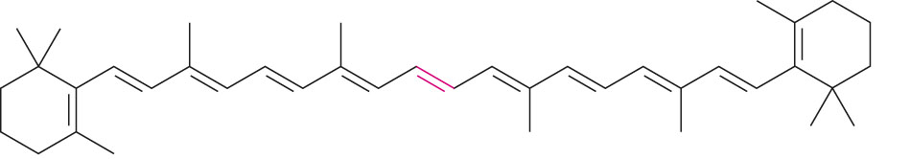
Colors of organic compounds result from extensive conjugation
As the number of conjugated C=C becomes higher, the energy gap between HOMO and LUMO decreases. When the wavelength of absorbed light is in the range of visible light, the compound should become colored
β-Carotene has λ_{max} = 455 nm. When white light strikes β-carotene, wavelengths in the blue region are absorbed. Thus, the yellow-orange colors are transmitted to our eyes
β-Carotene
Retinol production
Notes:
由上面討論我們知道conjugation的雙鍵越多，HOMO-LUMO transition的energy gap就越小，波長就越長。當雙鍵的數目大到一個程度，波長就可以進入
(Click) 可見光的範圍，
(Click) 於是就有了顏色。
(Click) 舉β-carotene當作例子，你可以數數看 它一共有11個雙鍵。進行conjugation之後，它吸收的λ max是455nm在
(Click) 藍光的範圍，藍光被吸收走了 會看到
(Click) 橘黃色。β-carotene是retinol的前驅物，
(Click) 從中間的雙鍵切開，可以得到兩個retinol屬於alcohol。

Slide 31
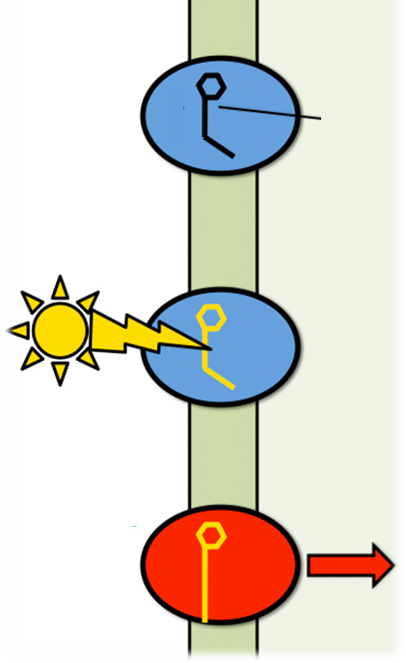
A vitamers in visual cycle
In retina
Cell membrane
11-cis-Retinol
Outside
Inside
NAD(P)
reductase
11-cis-retinal
Dark adaptation
Opsin
11-cis-Retinal + opsin
A protein
Rhodopsin
hν
Rhodopsin
Isomerase
Isomerase
hν
All-trans-Retinal + opsin
Metarhodopsin II
Nerve excitation
NAD(P)
reductase
Ion influx
All-trans-Retinol
Metarhodopsin II
(From circulation)
Optic nerve transmission
Notes:
剛剛講的Retinol是Vitamin A的vitamer，所謂vitamer是具有vitamin活性的結構。等一下會看到Vitamin A可以是alcohol也可以是aldehyde。這裡的化學變化大致出現在
(Click) retina，視網膜。我們可以從血液循環得到
(Click) all-trans retinol，經過isomerase的作用得到11-cis-retinol，經由NAD-reductase的作用
(Click) 氧化成11-cis-retinol。11-cis-retinol結合到
opsin上面，
(Click) 形成rhodopsin。這個過程叫做
(Click) 暗適應 dark adaptation
(Click) Rhodopsin是可以接收可見光的一種蛋白質，吸收光子後它變成了
(Click) metarhodopsin II。經由光子吸收的能量，metarhodopsin II的11-cis-retinol轉變成
(Click) all-trans-retinol。這樣的分子結構變化會讓metarhodopsin II
(Click) 變成可讓ion通過的ion channel誘發視覺神經傳導。之後metarhodopsin II
(Click) 會釋出all-trans-retinol，經過isomerase的作用得到
(Click) 11-cis-retinol回到visual cycle，也可以經由
(Click) NAD-reductase的作用氧化成11-cis-retinol再從循環系統回來。

Slide 32
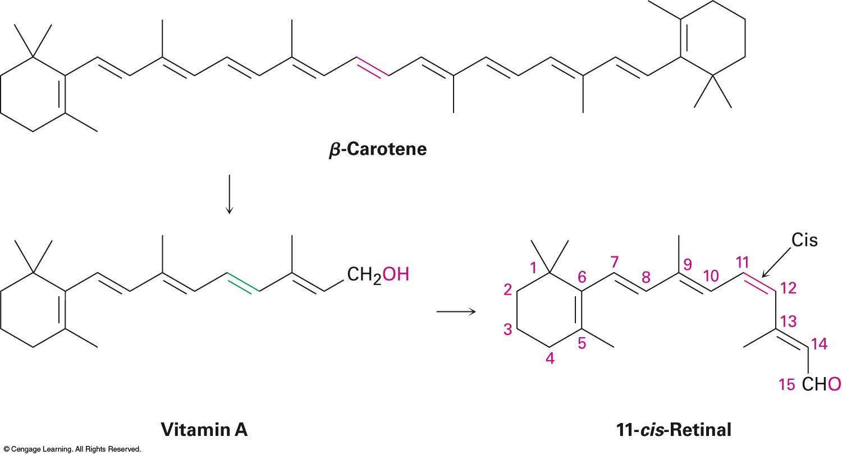
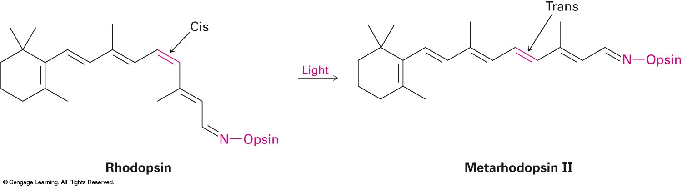
Some structures in visual cycle
All-trans-Retinol
11-cis-Retinal
Imine bond
hν
Apo-opsin
Rhodopsin
N-opsin
A protein
N-opsin
Metarhodopsin II
Notes:
我們來看一下剛剛講過的幾種vitamers的化學結構。這是trans (指all-trans-retinol)，一種alcohol。經過isomerase作用，
(Click) 再經過氧化會變成cis-aldehyde。
(Click) aldehyde才能接在蛋白質上面，
(Click) 用的是imine間結。
(Click) 接受光子照射後會變成trans的結構打開channel誘發神經傳導，之後再分離成
(Click)trans-isomer和蛋白質opsin。

Slide 33
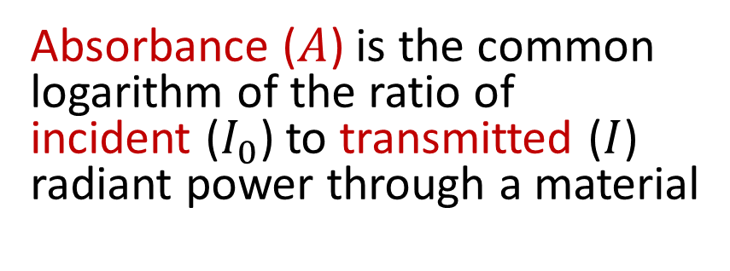
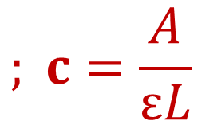
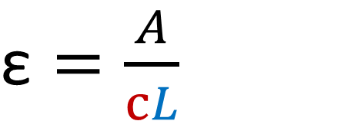
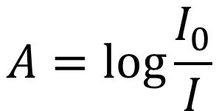
Absorbance (A) and molar absorptivity (ε)
Absorbance ($A$) is the common logarithm of the ratio of incident ($I_{0}$) to transmitted ($I$) radiant power through a material
$$A=\log{\frac{I_{0}}{I}}$$
Molar absorptivity (ε), or molar extinction coefficient, is a measure of how strongly a chemical species or substance absorbs light at a particular wavelength
$$; c=\frac{A}{εL}$$
$\text{ε}=\frac{A}{cL}$
Molar concentration
Sample pathlength (cm)
Notes:
最後看一下怎麼用紫外光吸收的特性來做定量分析。
(Click) 先看absorbance的定義，它是
(Click) 入射光incident和
(Click) 穿透光transmission的比值，取log。Transmission越小比值就越大，absorbance就越大。
(Click) 而molar absorptivity，或叫做molar extinction coefficient，是標準化後化合物的特性的一個參數。
(Click) ε等於absorbance除以
(Click) molar concentration和
(Click) path length。稍微調動一下，
(Click) molar concentration就等於absorbance除以ε以及path length。這章節就講到這裡，謝謝大家。

Slide 35
2023 TEST

Slide 36
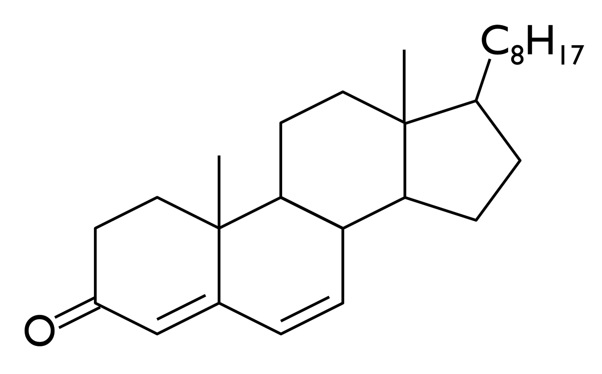
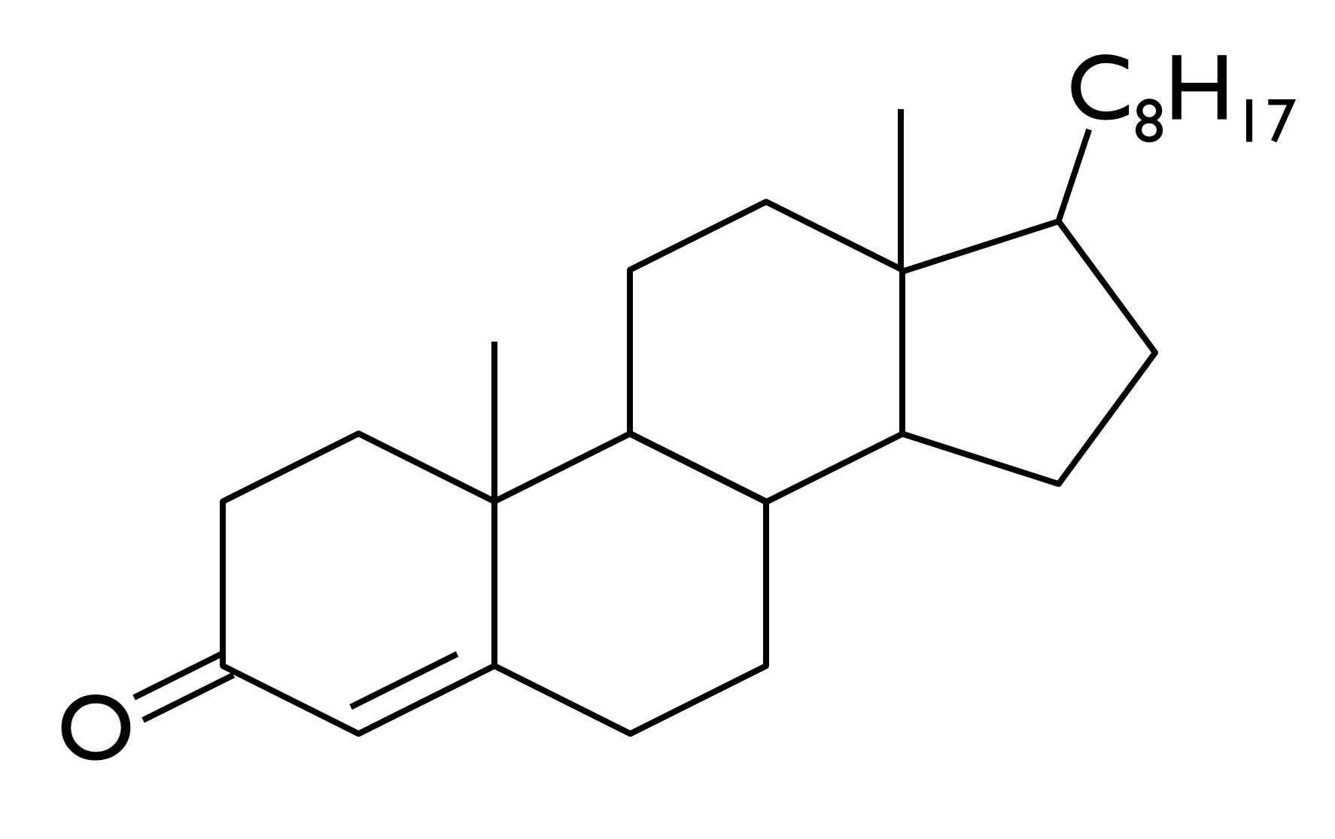

Quiz – UV & IR - 1
Rank these steroids based on their λ_{max} in its UV-visible spectrum.
(II)
(I)
Ψ₃ → Ψ₄*
Ψ₂ → Ψ₃*
(III)
III > II > I
II > I > III
I > II > III
I > III > II
✓
Ψ₁ → Ψ₂*
2023

Slide 37

Quiz – UV & IR - 2
Which of the following C₆H₁₂compounds most likely gives this infrared spectrum? (Problem 10.8)
Cyclohexane (B) Hex-1-ene
Methylcyclopentane (D) Ethylcyclobutane
✓
C=C
2023

Slide 38





Quiz – UV & IR - 3
Which of the following C₃H₆O compounds most likely gives this infrared spectrum? (Problem 10.34, 10.37)
(A) (B) (C) (D)
✓
C=O
2023

Slide 39





Quiz – UV & IR - 4
Which of the following C₈H₈O₂ compounds most likely gives this infrared spectrum? (Problem 10.36)
(B) (C)
(D)
✓
C=O
Ring
2023

Slide 40

Quiz – UV & IR - 5
Which of the following C₅H₈ compounds most likely gives this infrared spectrum? (Problem 10.49; 10.33)
(A) 2-Pentyne (B) 1,4-Pentadiene
(C) 1-Pentyne (D) 1,3-Pentadiene
✓
C≡C?
No double bonds
≡C-H?
2023

Slide 42
Quiz – UV & IR - 1
Rank these steroids based on their λ_{max} in its UV-visible spectra.
(I) (II)
(III)
206 nm
241 nm
284 nm
241 nm
284 nm
206 nm
284 nm
241 nm
206 nm
284 nm
206 nm
241 nm
(I)
(II)
Ψ₃ → Ψ₄*
Ψ₂ → Ψ₃*
(III)
 | I | II | III
(A) | 206 nm | 241 nm | 284 nm
(B) | 241 nm | 284 nm | 206 nm
(C) | 284 nm | 241 nm | 206 nm
(D) | 284 nm | 206 nm | 241 nm
✓
Ψ₁ → Ψ₂*
2020

Slide 44
Quiz IR-UV – Q1
Which of the following normally occurs in a molecule when a photon of infrared light is absorbed?
(A) An electron moves to an orbital of higher potential energy.
(B) A transition between allowed vibrational energy states occurs.
(C) An electron changes alignment in a magnetic field.
(D) The molecule loses an electron.
✓
2022

Slide 45





Quiz IR-UV – Q2
Which of the following C₄H₈O compounds most likely gives this infrared spectrum? (Problem 10.38; 10.33)
(B) (C)
(D)
✓
With double bonds
No O-H
2022

Slide 46





Quiz IR-UV – Q3
Which of the following C₇H₆O₂ compounds most likely gives this infrared spectrum? (Problem 10.36)
(B) (C)
(D)
✓
Φ ring bonds?
O-H?
C=O
2022

Slide 47


Quiz IR-UV – Q4
Which of the following C₃H₆O compounds most likely gives this infrared spectrum?
(A) (B) (C) (D)
✓
With double bonds
No O-H
2022

Slide 48




Quiz IR-UV – Q5
Which of the following compounds likely indeed show ultraviolet absorption in the 200 to 400 nm range? (Problems 10.14 and 10.29)
(B)
(C) (D)
✓
2022

Slide 49

Quiz 4 – Q1
Which of the following C₇H₆O₂ compounds most likely gives this infrared spectrum?
(B) (C)
(D)
✓
Φ ring bonds?
O-H?
C=O
2021

Slide 50
Quiz 4 – Q2
Which of the following C₅H₈ compounds most likely gives this infrared spectrum? (Problem 10.49; 10.33)
(A) 2-Pentyne (B) 1,4-Pentadiene
(C) 1-Pentyne (D) 1,3-Pentadiene
✓
C≡C?
No double bonds
≡C-H?
2021

Slide 51

Quiz 4 – Q4
Which of the following C₄H₈O compounds most likely gives this infrared spectrum? (Problem 10.33)
(B) (C)
(D)
✓
No double bonds
O-H
2021

Slide 52




Quiz 4 – Q5
Conjugated double bonds
Which of the following compounds does not likely show ultraviolet absorption in the 200 to 400 nm range?
(B)
(C) (D)
✓
2021
2021

Slide 53


Quiz 7 – 3
Which of the following C₇H₆O compounds most likely gives this infrared spectrum?
(B) (C)
(D)
2020

Slide 54
Quiz 7 – 4
Which of the following C₇H₆O compounds most likely gives this infrared spectrum?
(B) (C)
(D)
2020

Slide 55

Quiz 7 – 5
Which of the following C₅H₈ compounds most likely gives this infrared spectrum? (Problem 10.33)
(A) Cyclopentene (B) 1,4-Pentadiene
(C) 1-Pentyne (D) 1,3-Pentadiene
2020

Slide 56
Quiz 7 – 3
Match each steroid below with its λ_{max} in its UV-visible spectrum.
(I) (II)
(III)
Ψ₃ → Ψ₄*
Ψ₂ → Ψ₃*
 | I | II | III
(A) | 206 nm | 241 nm | 284 nm
(B) | 241 nm | 284 nm | 206 nm
(C) | 284 nm | 241 nm | 206 nm
(D) | 284 nm | 206 nm | 241 nm
✓
Ψ₁ → Ψ₂*
2020

Slide 57






Quiz 7 – 1
How many nodes, other than the node coincident with the molecular plane, are present in the LUMO of 1,3,5-hexatriene?
(A) 1
(B) 2
(C) 3
(D) 4
$${\text{ψ}}_{\text{6}}^{\text{ ∗}}$$
5
$${{\text{ψ}}_{\text{5}}^{\text{ ∗}}}_{}^{}$$
4
✓
LU
$${\text{ψ}}_{\text{4}}^{\text{ ∗}}$$
Node #
3
HO
$${\text{ψ}}_{\text{3}}^{}$$
2
$${\text{ψ}}_{\text{2}}^{}$$
1
$${\text{ψ}}_{\text{1}}^{}$$
0
2020

Slide 58
Quiz – UV & IR - 5
Which of the following C₅H₈ compounds most likely gives this infrared spectrum? (Problem 10.49; 10.33)
(A) 2-Pentyne (B) 1,4-Pentadiene
(C) 1-Pentyne (D) 1,3-Pentadiene
✓
C≡C?
No double bonds
≡C-H?
2021

